Slide 1
CHÀO MỪNG CÁC EM ĐẾN VỚI BÀI HỌC MÔN KHTN8

Slide 2


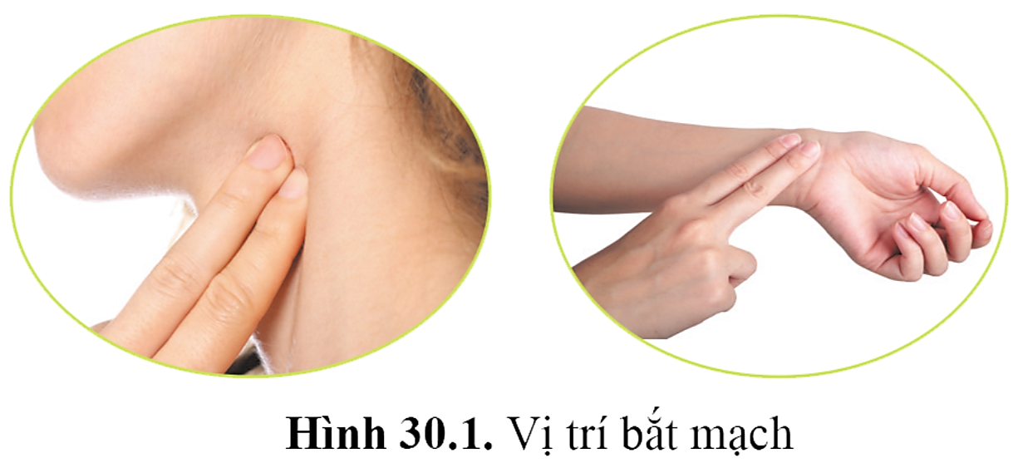
KHỞI ĐỘNG
Em hãy ngồi yên lặng, đặt ngón tay trỏ và ngón tay giữa lên cổ hoặc cổ tay (hình 30.1). Em cảm nhận được hiện tượng gì? Giải thích vì sao có hiện tượng đó.

Slide 3
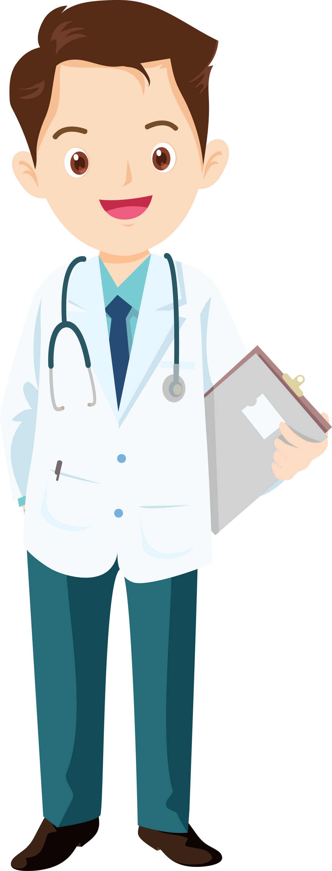
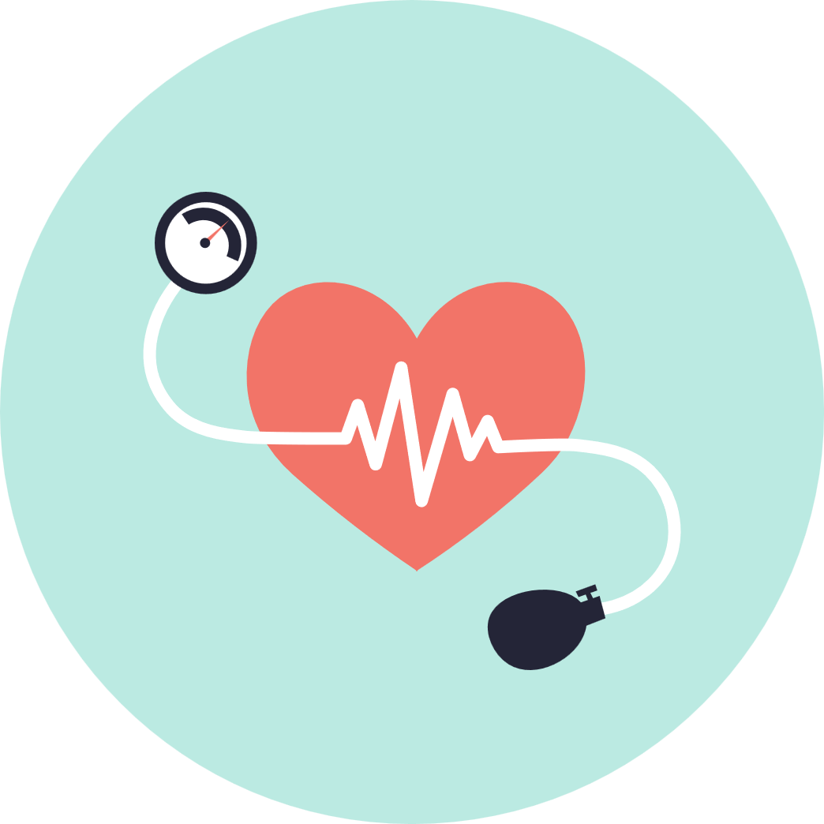
KHỞI ĐỘNG
Hiện tượng cảm nhận được khi bắt mạch là sự dao động của các mạch.
Nguyên nhân: khi tim co sẽ tạo áp lực lớn của máu tác động lên thành mạch, khi tim dãn, áp lực máu tác động lên thành mạch giảm – tạo ra sự dao động của mạch đập.

Slide 4
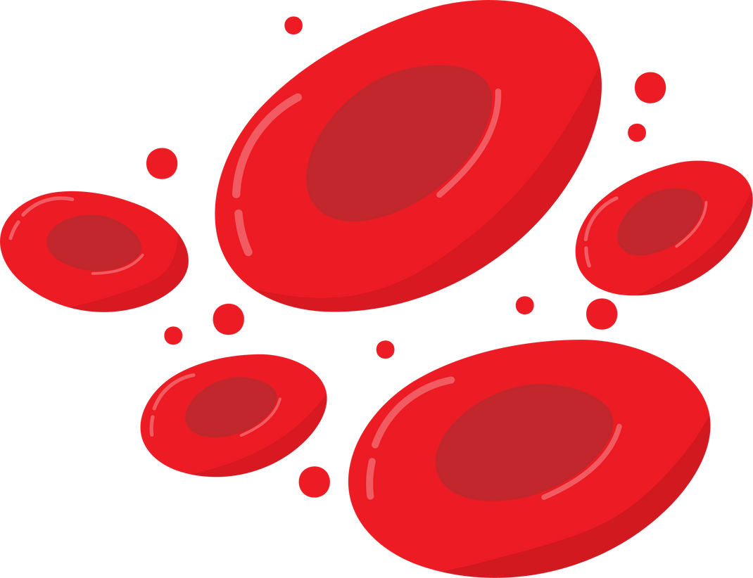
BÀI 30: MÁU VÀ HỆ TUẦN HOÀN Ở NGƯỜI

Slide 5
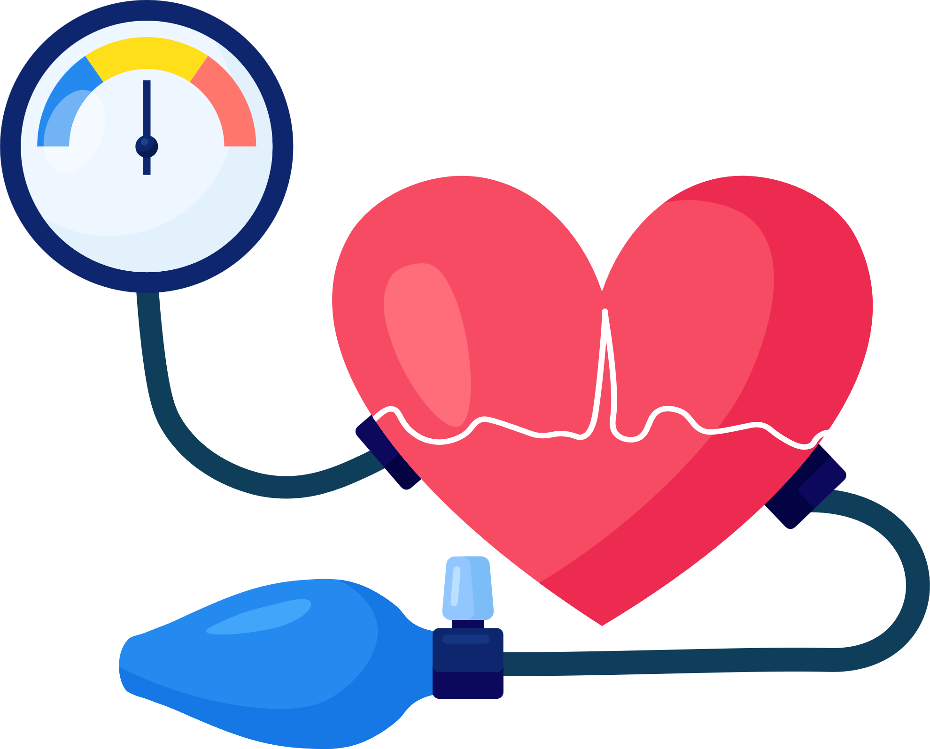
MÁU
01
HỆ TUẦN HOÀN
PHÒNG BỆNH VỀ MÁU VÀ HỆ TUẦN HOÀN
02
03
NỘI DUNG BÀI HỌC

Slide 6
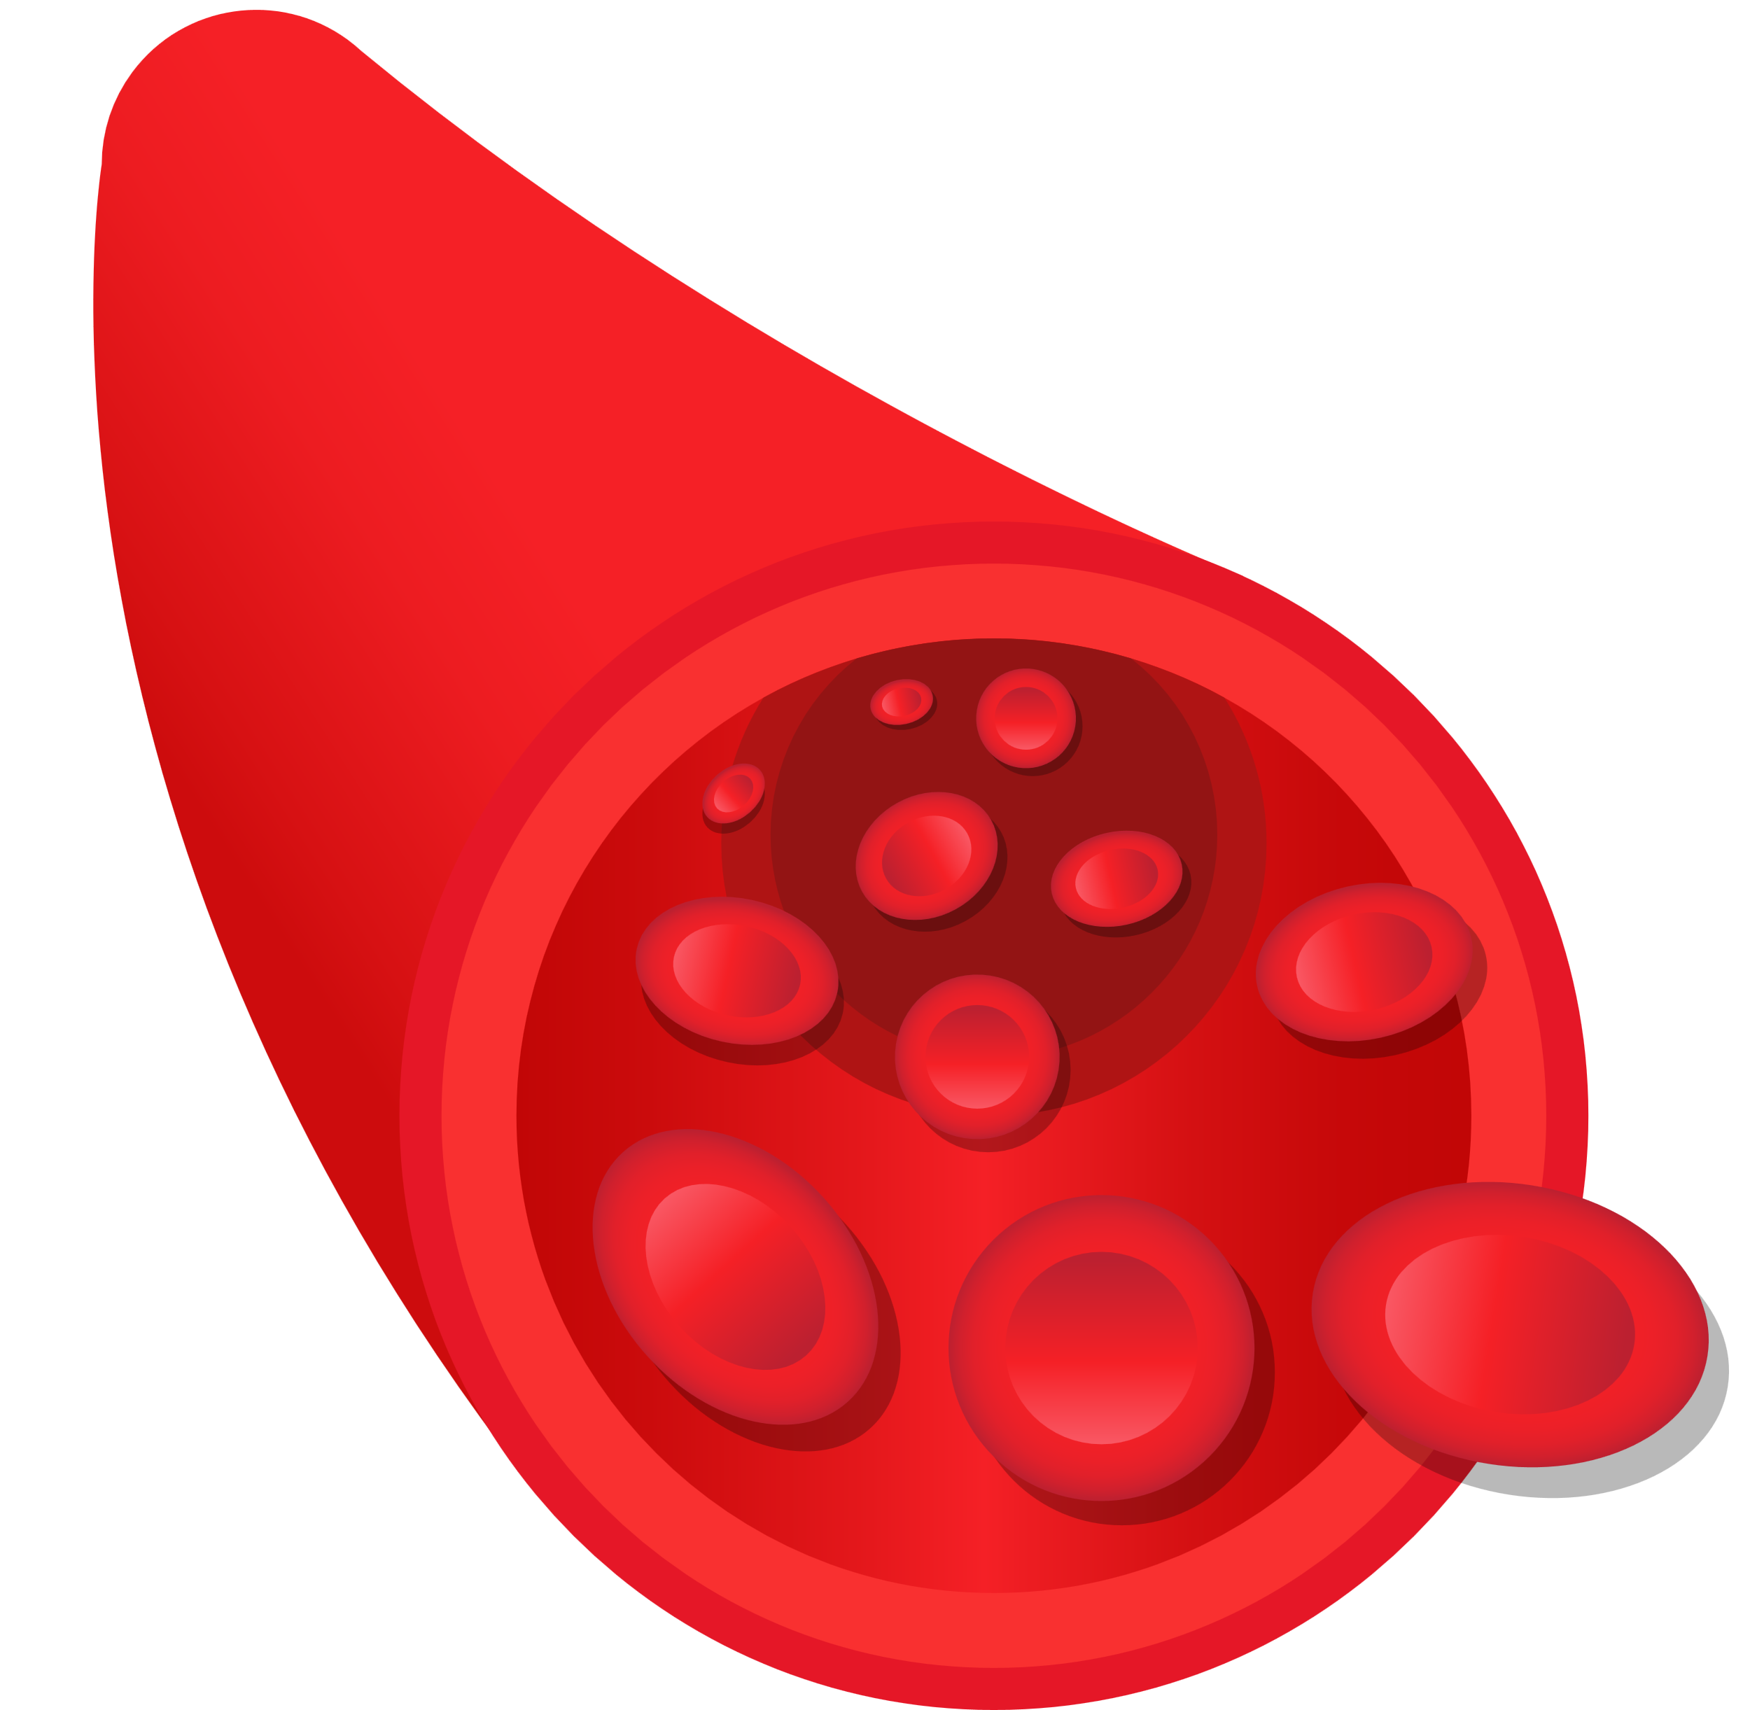
01
MÁU

Slide 7

Trạm 1
Trạm 2
Trạm 3
Học sinh đọc tài liệu, quan sát hình ảnh và hoàn thành lần lượt các nội dung ở mỗi trạm trong Phiếu học tập.
Tìm hiểu về thành phần của máu.
Tìm hiểu về miễn dịch.
Tìm hiểu về nhóm máu và truyền máu.

Slide 8
PHIẾU HỌC TẬP
Thành phần của máu, miễn dịch, nhóm máu và truyền máu
Đọc thông tin, quan sát các hình 30.2 – 30.7 trang 143 – 146 SGK và hoàn thành các nhiệm vụ sau:
1. Nêu một số đặc điểm cấu tạo và chức năng của các thành phần máu theo gợi ý ở bảng dưới đây:
Trạm 1
Thành phần của máu | Đặc điểm cấu tạo | Chức năng
Huyết tương
Hồng cầu
Bạch cầu
Tiểu cầu

Slide 9
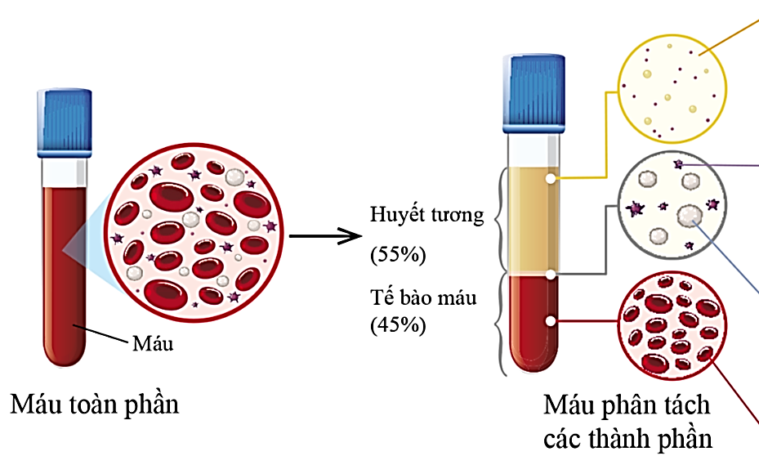
PHIẾU HỌC TẬP
Thành phần của máu, miễn dịch, nhóm máu và truyền máu
Đọc thông tin, quan sát các hình 30.2 – 30.7 trang 143 – 146 SGK và hoàn thành các nhiệm vụ sau:
Huyết tương
Trạm 1
2. Người bị sốt xuất huyết có thể bị giảm tiểu cầu nghiêm trọng. Điều gì xảy ra nếu cơ thể thiếu tiểu cầu?
Tiểu cầu
Bạch cầu
Hồng cầu

Slide 10
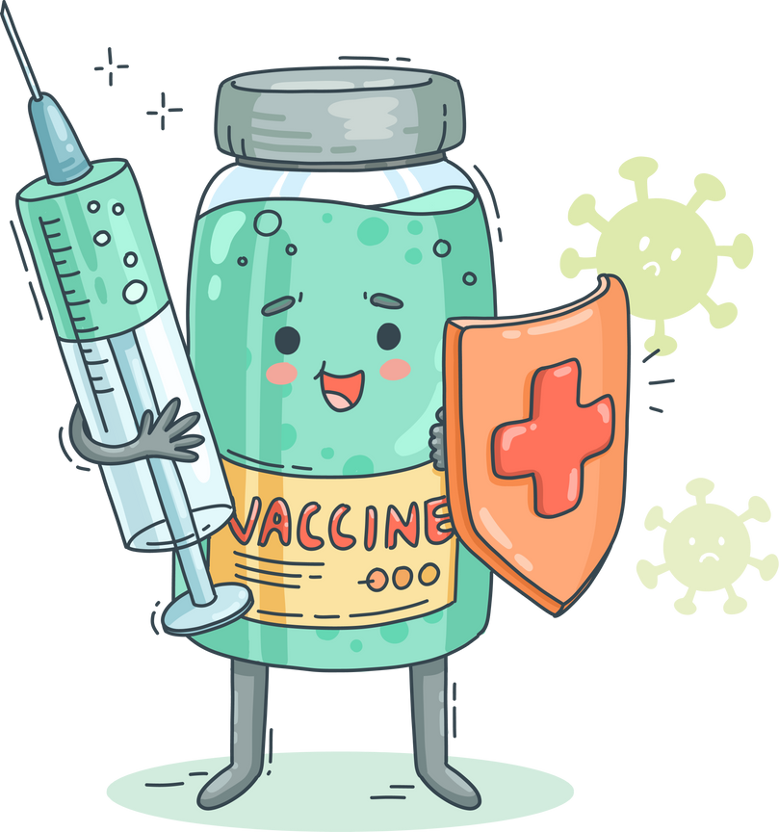
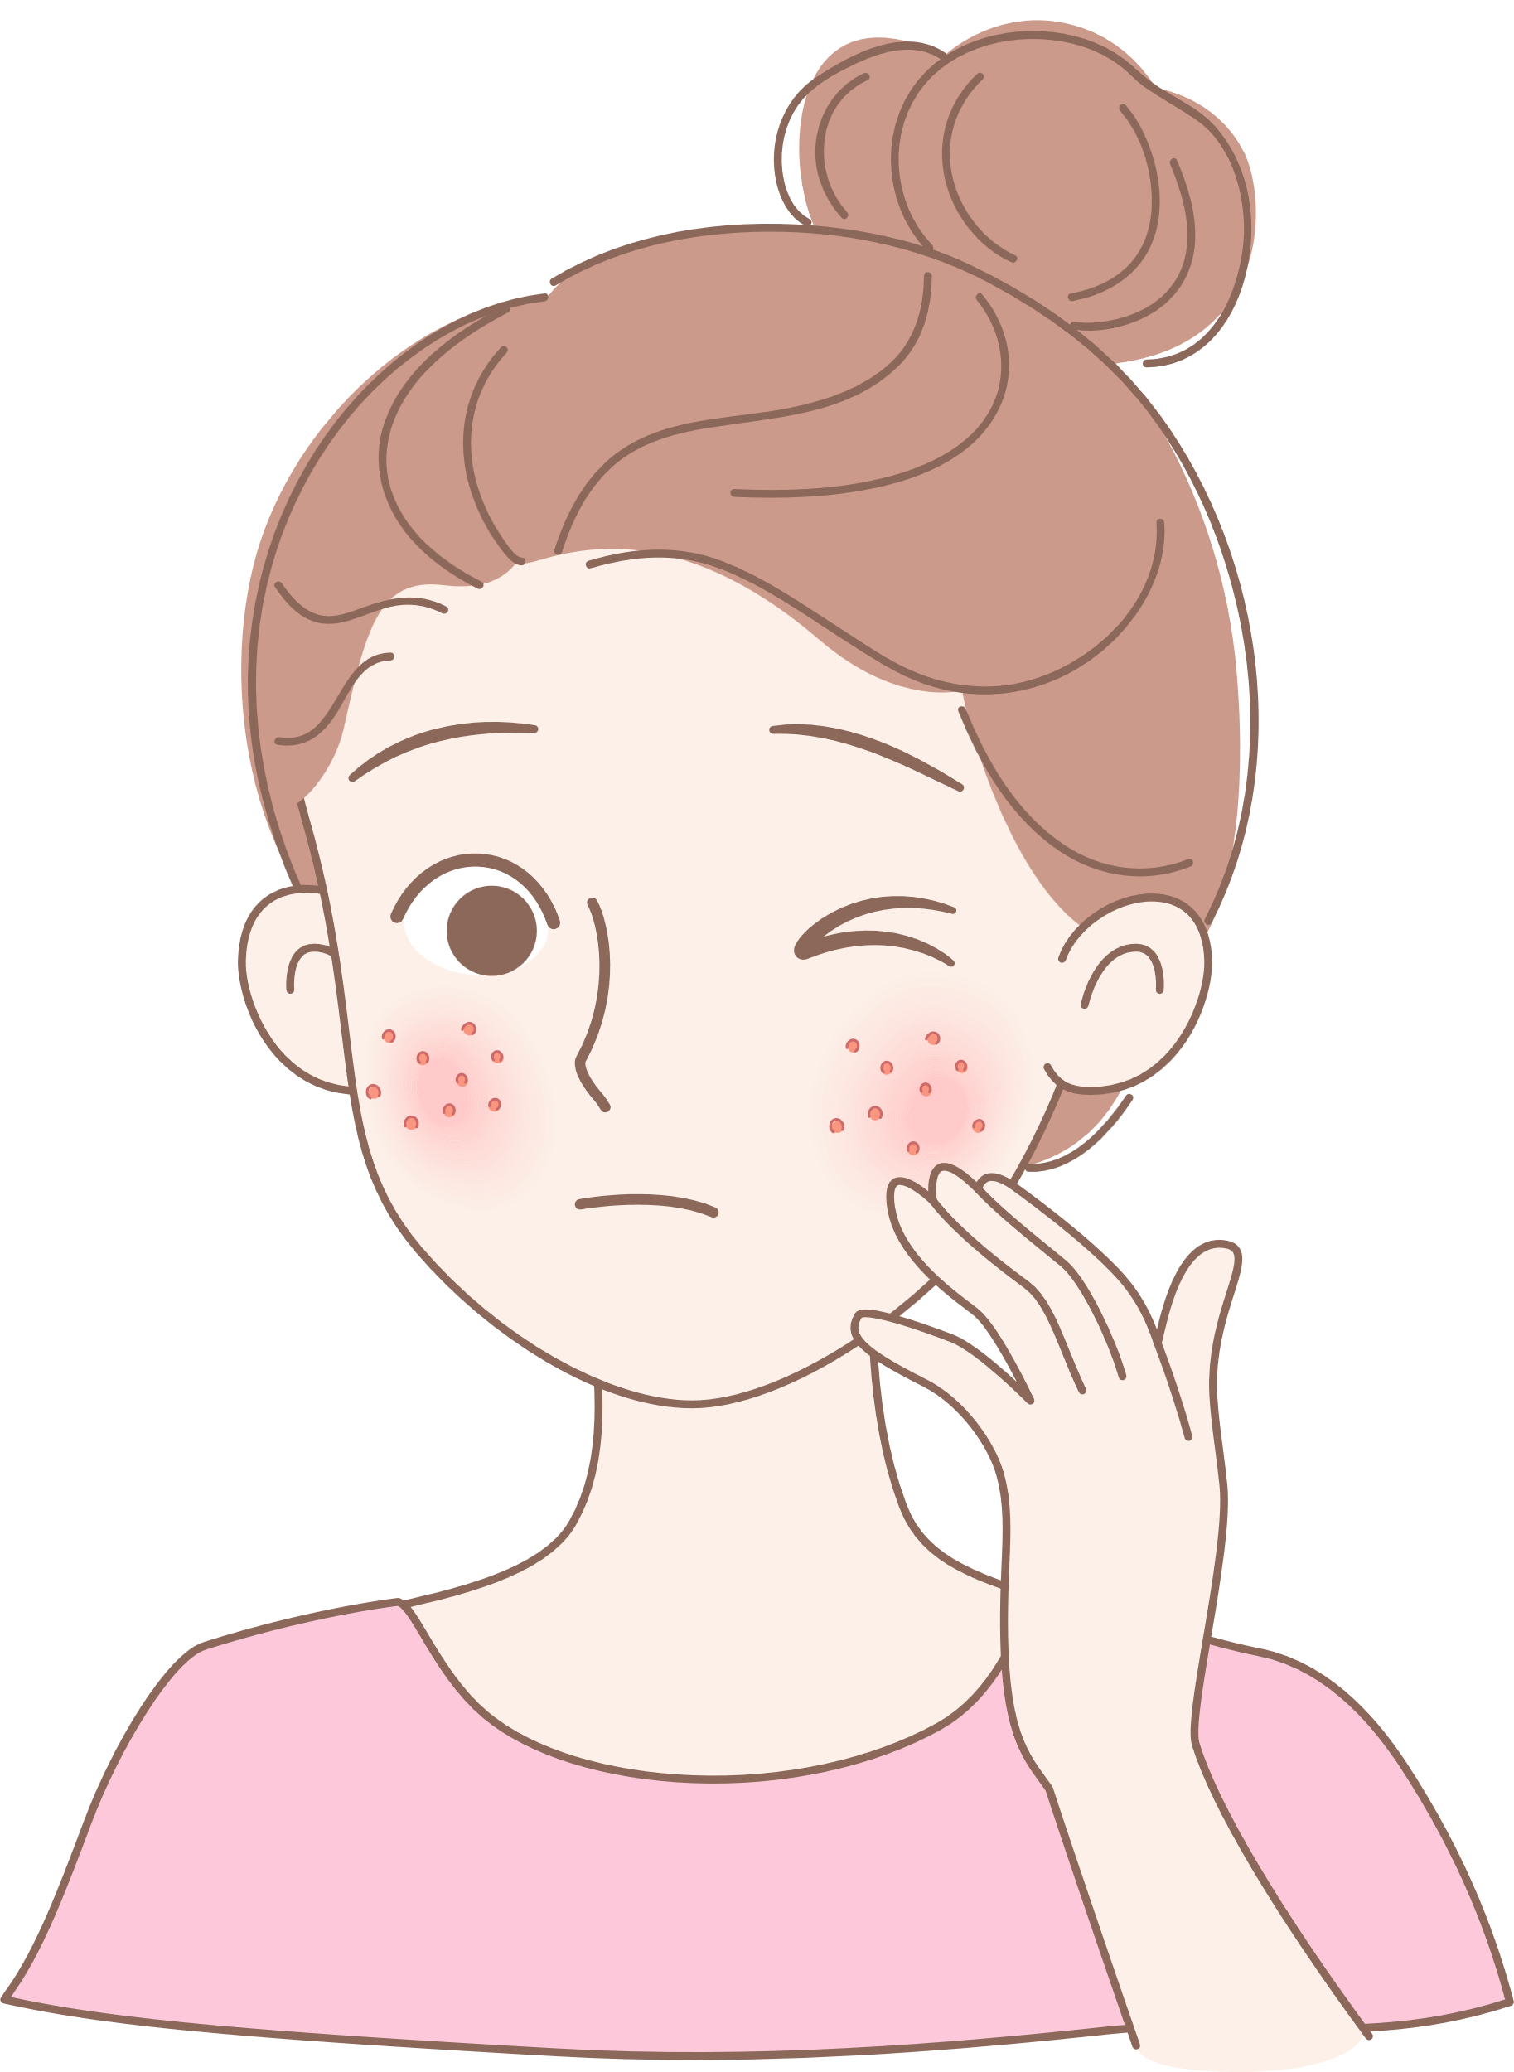
PHIẾU HỌC TẬP
Thành phần của máu, miễn dịch, nhóm máu và truyền máu
Đọc thông tin, quan sát các hình 30.2 – 30.7 trang 143 – 146 SGK và hoàn thành các nhiệm vụ sau:
Trạm 2
3. Miễn dịch là gì?
4. Nêu những cơ chế miễn dịch.
5. Theo em “mụn trứng cá” trên da có phải là phản ứng miễn dịch không? Vì sao?
6. Tại sao tiêm vaccine giúp phòng bệnh?

Slide 11
PHIẾU HỌC TẬP
Thành phần của máu, miễn dịch, nhóm máu và truyền máu
Đọc thông tin, quan sát các hình 30.2 – 30.7 trang 143 – 146 SGK và hoàn thành các nhiệm vụ sau:
Trạm 3
7. Điền tên các loại kháng nguyên, kháng thể ở mỗi nhóm máu A, B, AB và O vào bảng dưới đây:
Nhóm máu | A | B | AB | O
Kháng nguyên
Kháng thể

Slide 12
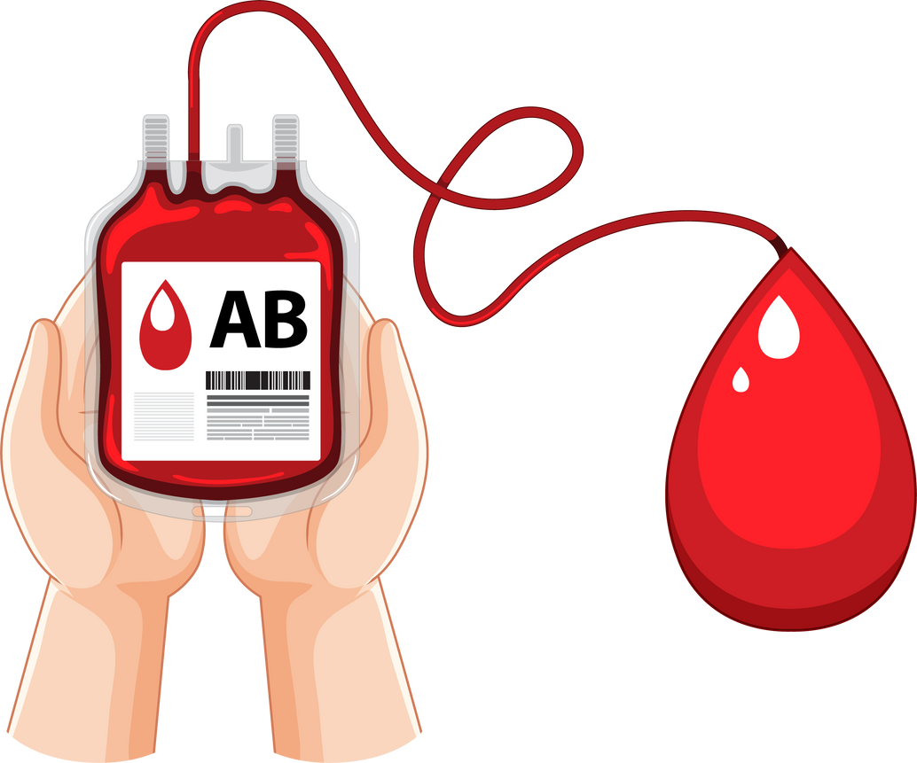
PHIẾU HỌC TẬP
Thành phần của máu, miễn dịch, nhóm máu và truyền máu
Đọc thông tin, quan sát các hình 30.2 – 30.7 trang 143 – 146 SGK và hoàn thành các nhiệm vụ sau:
Trạm 3
8. Nêu ý nghĩa thông tin về nhóm máu trong sổ khám sức khỏe.
9. Nếu truyền khác nhóm máu với lượng máu nhỏ thì người nhóm máu O, AB có thể truyền cho những người thuộc nhóm máu nào? Giải thích.

Slide 13
HƯỚNG DẪN
Trạm 1
1. Nêu một số đặc điểm cấu tạo và chức năng của các thành phần máu theo gợi ý ở bảng dưới đây:
Bảng 1. Thành phần cấu tạo của máu
Thành phần của máu | Đặc điểm cấu tạo | Chức năng
Huyết tương
Hồng cầu
Chiếm 55% thể tích máu. Gồm nước và các chất dinh dưỡng, chất hòa tan khác.
Vận chuyển các chất.
Chiếm 43% thể tích máu. Là tế bào hình đĩa, lõm hai mặt, không nhân, màu đỏ.
Vận chuyển chất khí (O_{2,} CO₂).

Slide 14
HƯỚNG DẪN
Trạm 1
1. Nêu một số đặc điểm cấu tạo và chức năng của các thành phần máu theo gợi ý ở bảng dưới đây:
Bảng 1. Thành phần cấu tạo của máu
Thành phần của máu | Đặc điểm cấu tạo | Chức năng
Bạch cầu
Tiểu cầu
Chiếm khoảng 1 % thể tích máu. Là tế bào có nhân, không màu.
Bảo vệ cơ thể.
Chiếm khoảng 1% thể tích máu. Là tế bào không nhân.
Tham gia vào quá trình đông máu.

Slide 15

HƯỚNG DẪN
2. Người bị sốt xuất huyết có thể bị giảm tiểu cầu nghiêm trọng. Điều gì xảy ra nếu cơ thể thiếu tiểu cầu?
Trạm 1
Khi thiếu tiểu cầu, cơ thể sẽ không thể cầm máu nếu bị chảy máu, do đó có thể dẫn đến bị mất máu nghiêm trọng, ảnh hưởng tới tính mạng người bệnh.

Slide 16
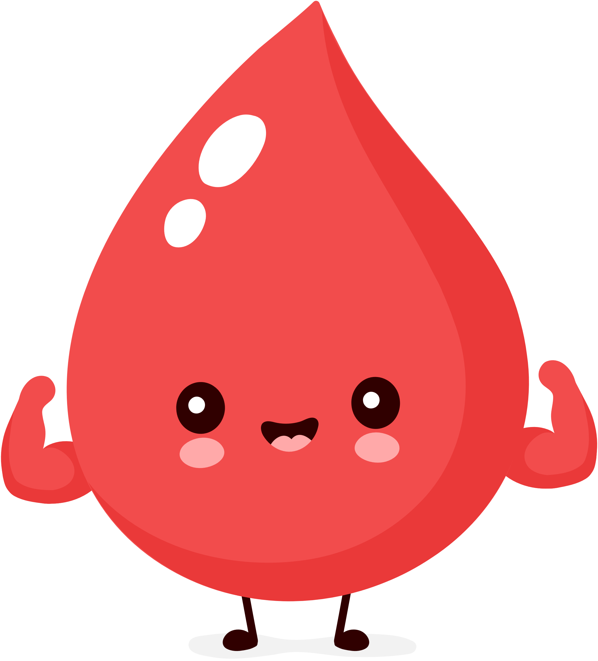
HƯỚNG DẪN
Trạm 2
3. Miễn dịch là khả năng cơ thể nhận diện và ngăn cản sự xâm nhập của mầm bệnh (virus, vi khuẩn, nấm, kí sinh trùng), đồng thời chống lại mầm bệnh khi nó xâm nhập vào cơ thể.

Slide 17
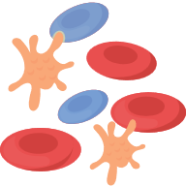
4. Những cơ chế miễn dịch.
Hàng rào bảo vệ tự nhiên gồm: da, niêm mạc (đường tiêu hóa, đường hô hấp), dịch tiết (nước mắt, nước bọt, dịch vị…) ngăn không cho mầm bệnh xâm nhập vào cơ thể.
Thực bào: bạch cầu đến thực bào mầm bệnh nếu mầm bệnh xâm nhập vào cơ thể.
Phản ứng viêm: tạo ổ viêm để cô cụm mầm bệnh và kích thích bạch cầu đến thực bào mầm bệnh.
Sinh kháng thể: bạch cầu tiết ra kháng thể có khả năng liên kết đặc hiệu với kháng nguyên trên mầm bệnh và tiêu diệt kháng nguyên.
Trạm 2

Slide 18
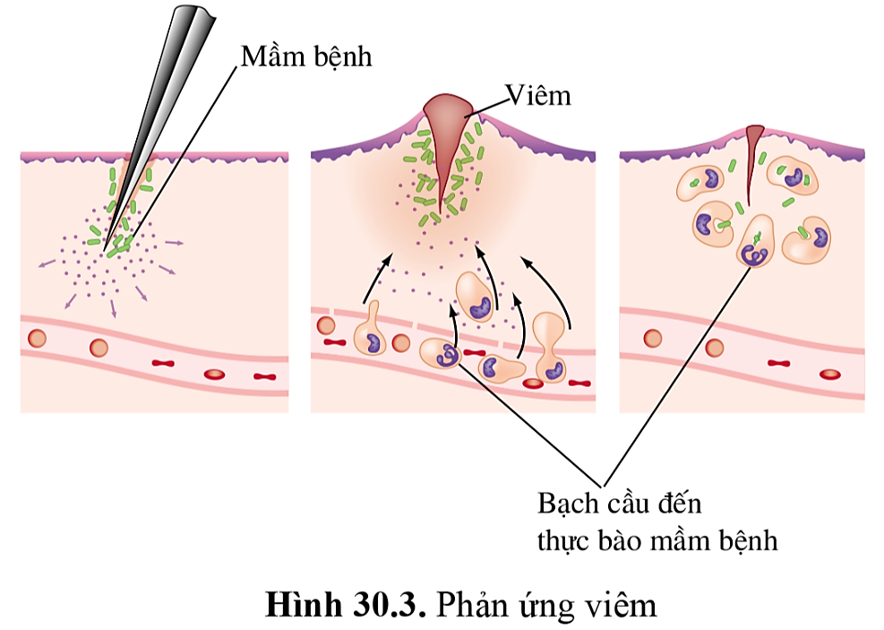
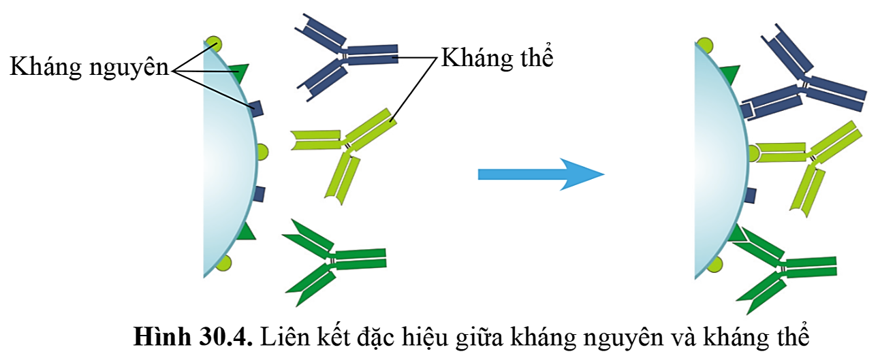
HƯỚNG DẪN
5. “Mụn trứng cá” là phản ứng miễn dịch vì mụn trứng cá chín chính là ổ viêm.
6. Tiêm vaccine giúp phòng bệnh vì vaccine chứa kháng nguyên, khi đưa vào cơ thể sẽ kích thích bạch cầu sản sinh kháng thể chống lại mầm bệnh và “ghi nhớ” lại kháng nguyên đó.
Trạm 2

Slide 19
HƯỚNG DẪN
Trạm 3
7. Tên các loại kháng nguyên, kháng thể ở mỗi nhóm máu A, B, AB và O vào bảng dưới đây:
Nhóm máu | A | B | AB | O
Kháng nguyên | A | B | A, B | Không có
Kháng thể | Anti – B | Anti – A | Không có | Anti – A Anti – B
8. Thông tin nhóm máu là thông tin cần phải có khi truyền máu (nhận máu hoặc cho máu) vì khi truyền khác nhóm máu có thể sẽ xảy ra hiện tượng phá hủy hồng cầu, gây nguy hiểm đến tính mạng người nhận máu.

Slide 20
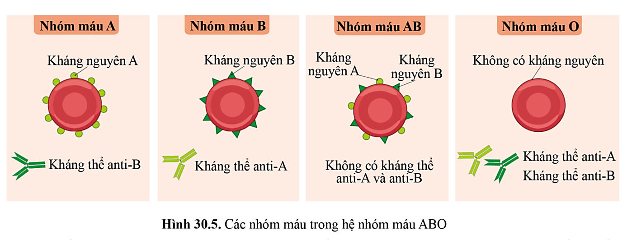
9. Người nhóm máu O có thể truyền cho người ở những nhóm máu còn lại A, B, AB. Vì người nhóm máu O không có kháng nguyên trên hồng cầu nên người này không bị phá vỡ trong máu người nhận.
Người nhóm máu AB không thể truyền cho người nhóm máu khác vì trên hồng cầu có cả kháng nguyên A và kháng nguyên B nên hồng cầu người này sẽ bị phá vỡ khi kết hợp với kháng thể trong máu người nhận khác nhóm máu từ đó gây phản ứng sốc, nguy hiểm tính mạng người nhận.
Trạm 3

Slide 21
Kháng nguyên là các chất lạ, khi xâm nhập vào cơ thể sẽ được các bạch cầu nhận diện và sinh ra các kháng thể tương ứng chống lại mầm bệnh
KẾT LUẬN
Máu gồm huyết tương và tế bào máu (gồm hồng cầu, bạch cầu và tiểu cầu).
Máu có chức năng bảo vệ cơ thể, vận chuyển các chất cần thiết cho tế bào và mang các chất thải từ tế bào tới cơ quan bài tiết.
Hệ nhóm máu ABO gồm 4 nhóm máu A, B, AB và O. Khi truyền máu cần thực hiện đúng nguyên tắc
Miễn dịch là khả năng cơ thể nhận diện và ngăn cản sự xâm nhập của mầm bệnh, đồng thời chống lại mầm bệnh khi nó đã xâm nhập và cơ thể

Slide 22
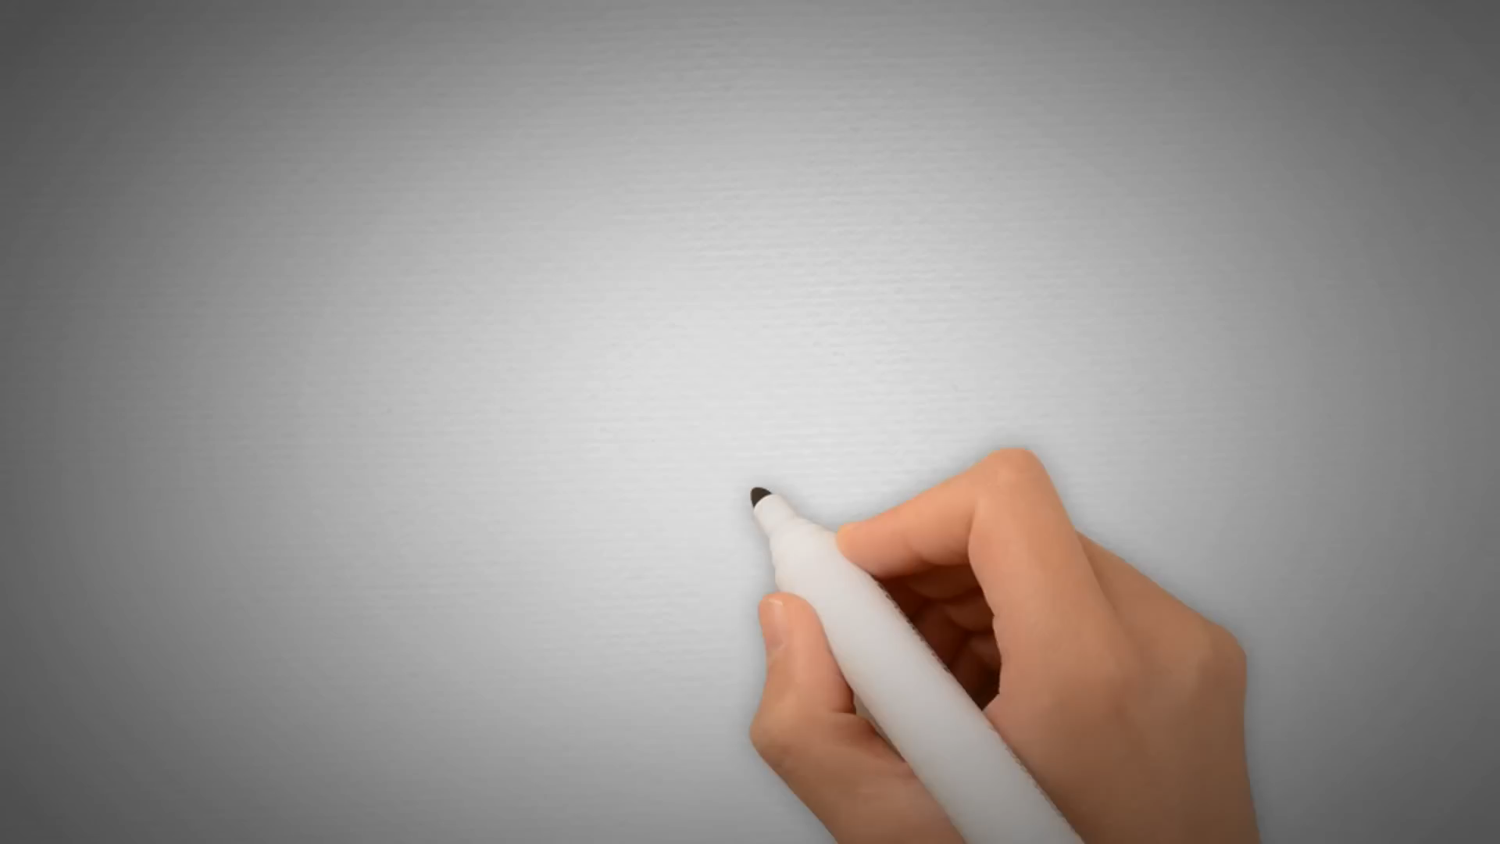
Những sự thật thú vị về máu

Slide 23
02
HỆ TUẦN HOÀN

Slide 24
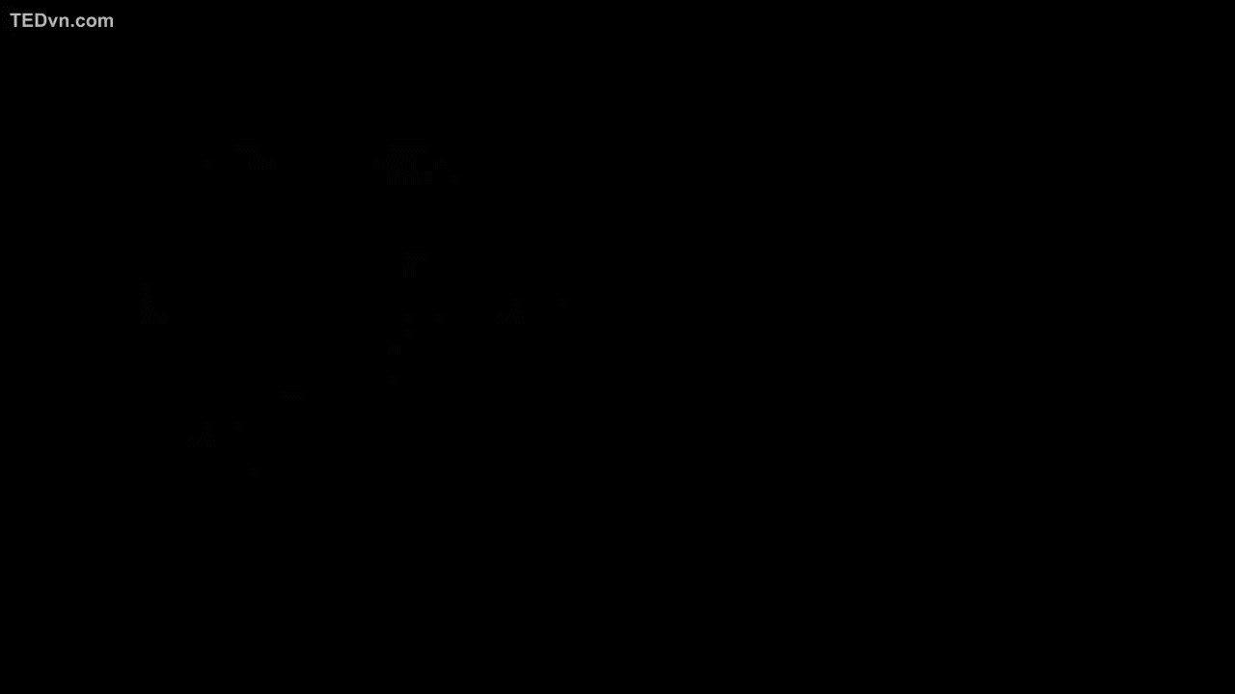
Tim bơm máu như thế nào?

Slide 25
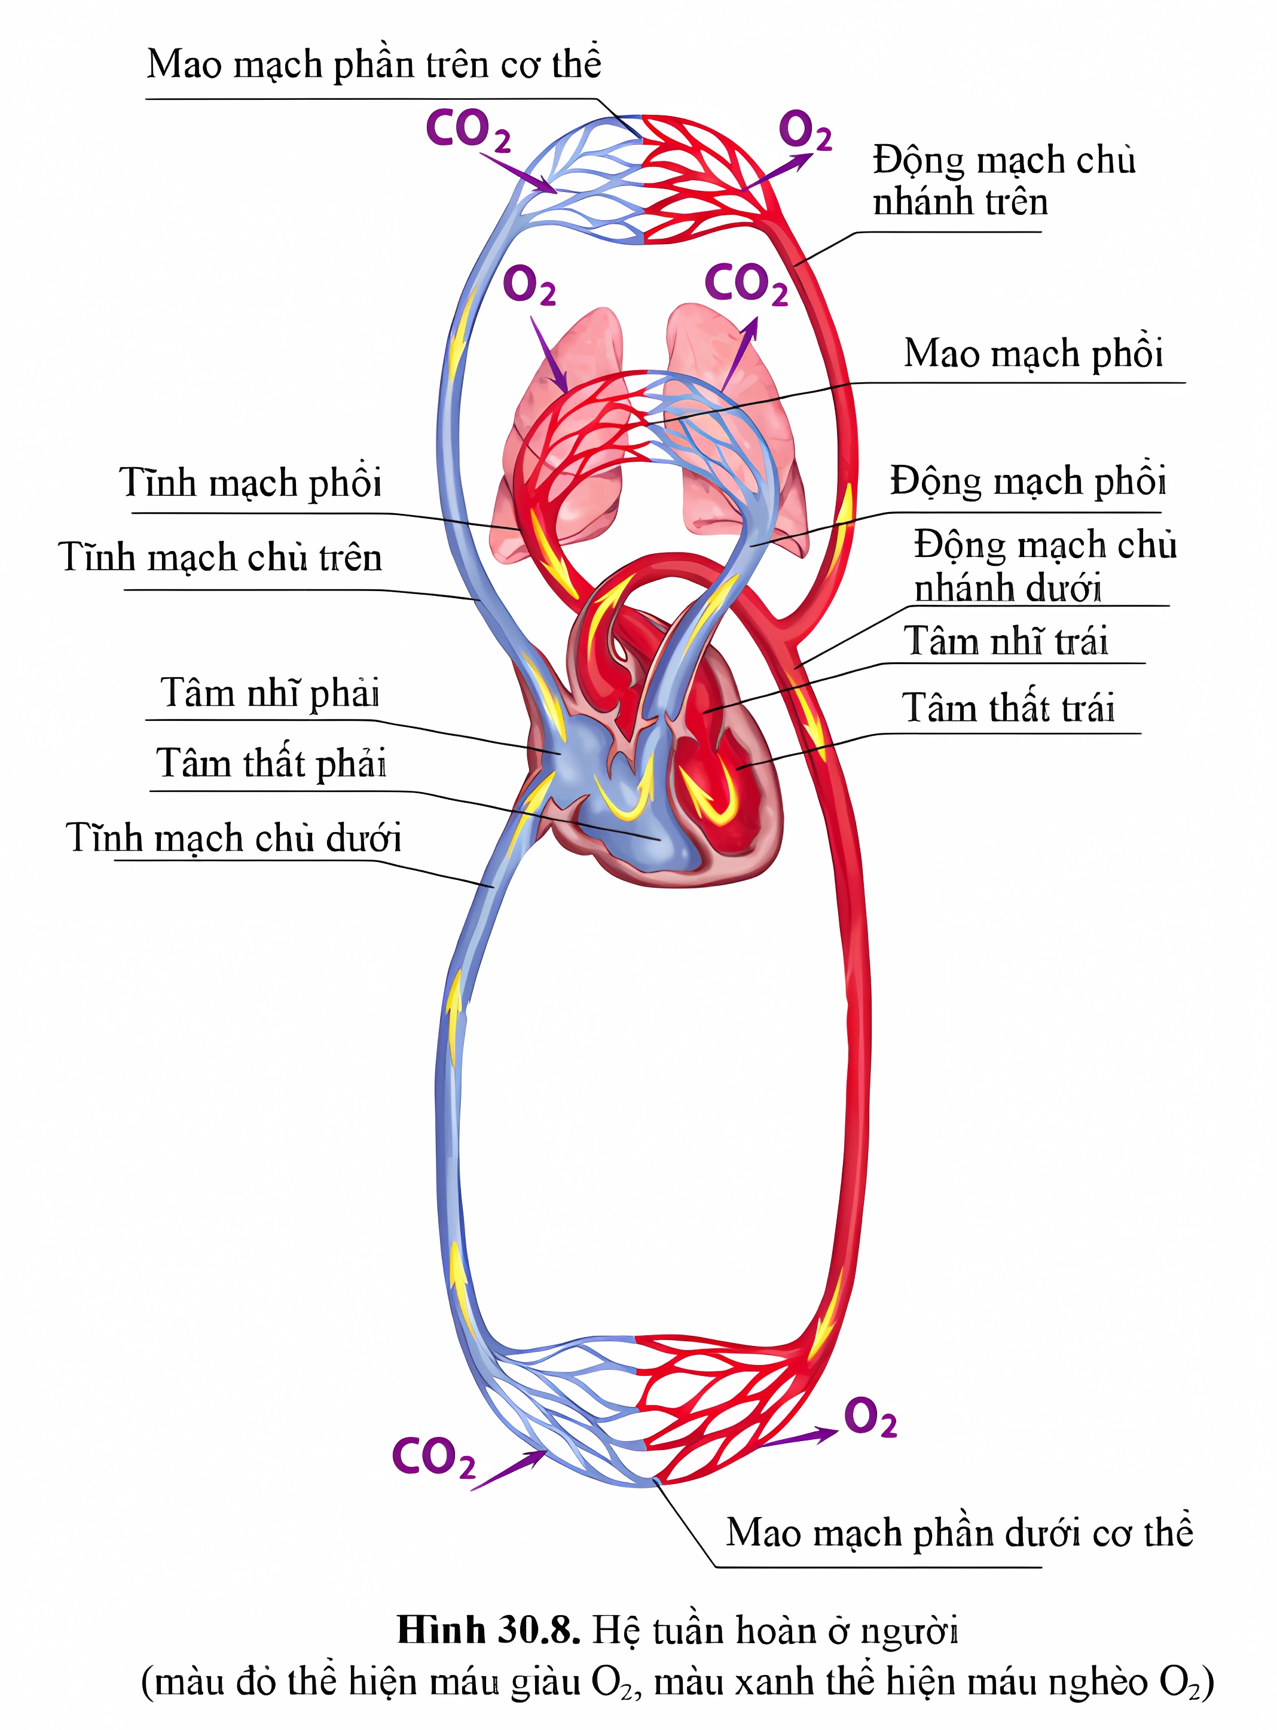
Câu 4 (SGK – 146)
Quan sát hình 30.8:
a) Nêu tên và chức năng các cơ quan của hệ tuần hoàn.
b) Mô tả đường đi của máu trong hai vòng tuần hoàn: vòng tuần hoàn nhỏ (vòng tuần hoàn phổi) và vòng tuần hoàn lớn (vòng tuần hoàn cơ thể).

Slide 26
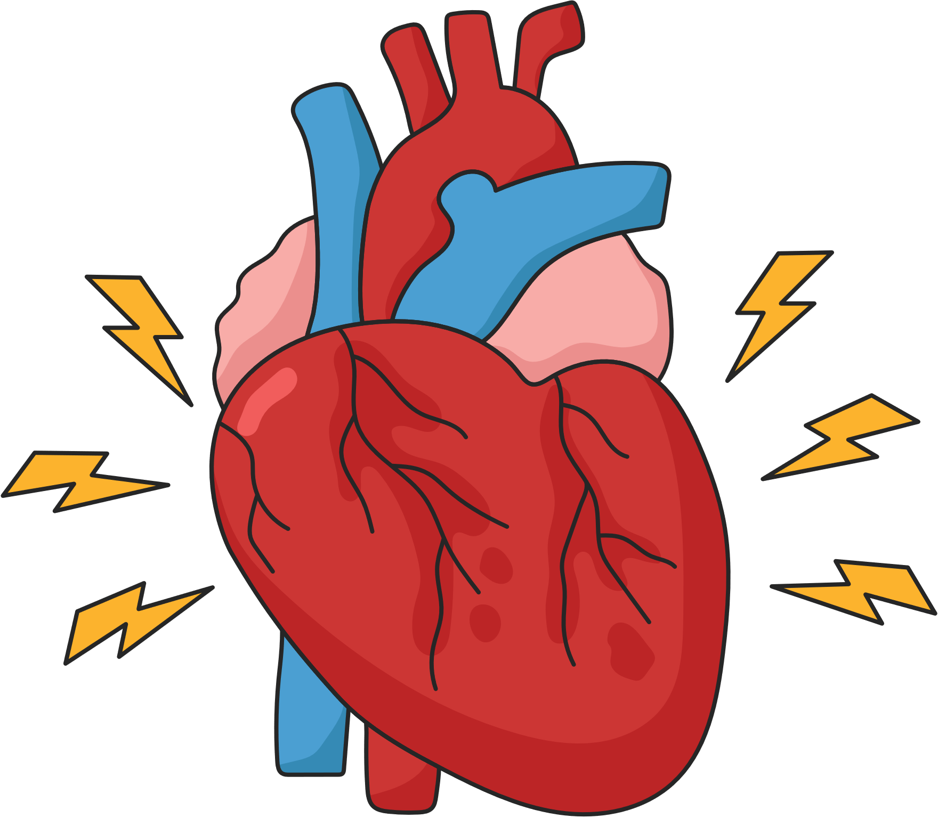
a) Tên và chức năng các cơ quan của hệ tuần hoàn:
Tên cơ quan |  | Chức năng
Tim |  | Co dãn đều đặn và liên tục giúp đẩy máu ra động mạch và hút máu từ tĩnh mạch về tim.
Hệ mạch máu | Động mạch | Vận chuyển máu từ tim đến mao mạch.
 | Mao mạch | Là nơi thực hiện trao đổi chất (dinh dưỡng, chất thải,…) và khí (O₂, CO₂) giữa máu và tế bào của cơ thể.
 | Tĩnh mạch | Vận chuyển máu từ mao mạch trở về tim.

Slide 27
b) Đường đi của máu:
Vòng tuần hoàn phổi: Máu từ tâm nhĩ phải xuống tâm thất phải rồi lên phổi qua động mạch phổi. Tại phổi, máu thực hiện quá trình trao đổi khí chuyển từ máu nghèo O₂ sang máu giàu O₂ và trở về tâm nhĩ trải qua tĩnh mạch phổi.

Slide 28
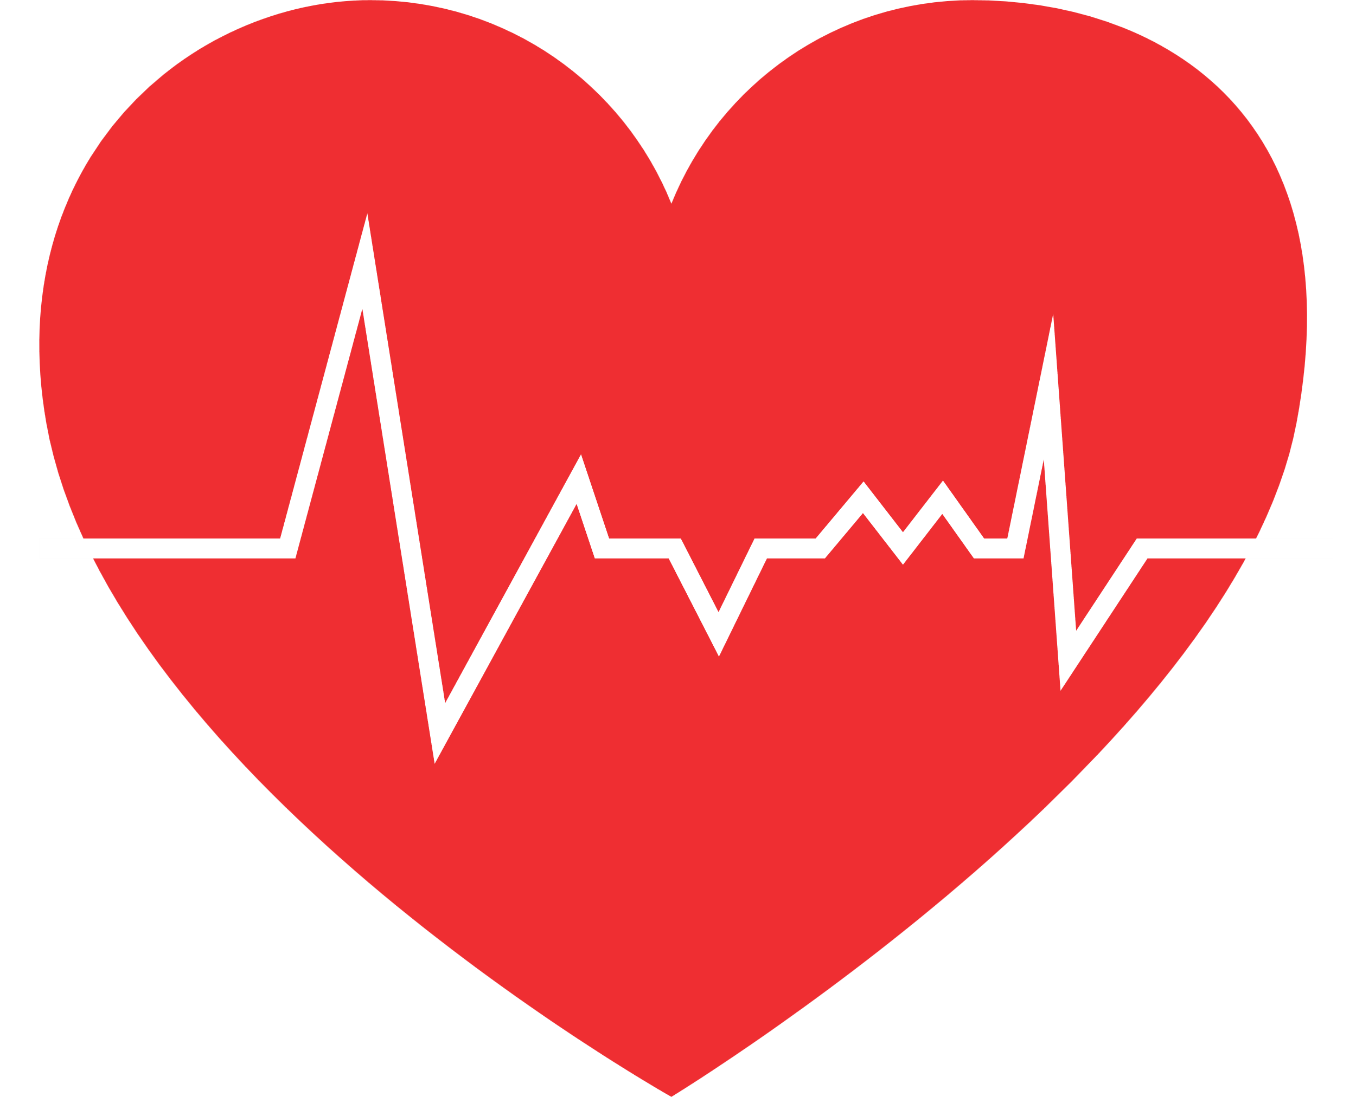
b) Đường đi của máu:
Vòng tuần hoàn cơ thể: Máu từ tâm nhĩ trái xuống tâm thất trái rồi lên động mạch chủ để đi đến các cơ quan trong cơ thể, tại mao mạch máu thực hiện trao đổi khí và trao đổi chất với tế bào, chuyển máu giàu O₂ sang máu nghèo O₂ rồi theo tĩnh mạch chủ về tâm nhĩ phải.

Slide 29
KẾT LUẬN
Hệ tuần hoàn gồm tim và hệ mạch máu giúp vận chuyển máu đi khắp cơ thể.
Tim đẩy máu ra động mạch và hút máu từ tĩnh mạch.
Mao mạch là nơi thực hiện trao đổi chất và khí giữa máu và tế bào của cơ thể.

Slide 30
03
PHÒNG BỆNH VỀ MÁU VÀ HỆ TUẦN HOÀN

Slide 31


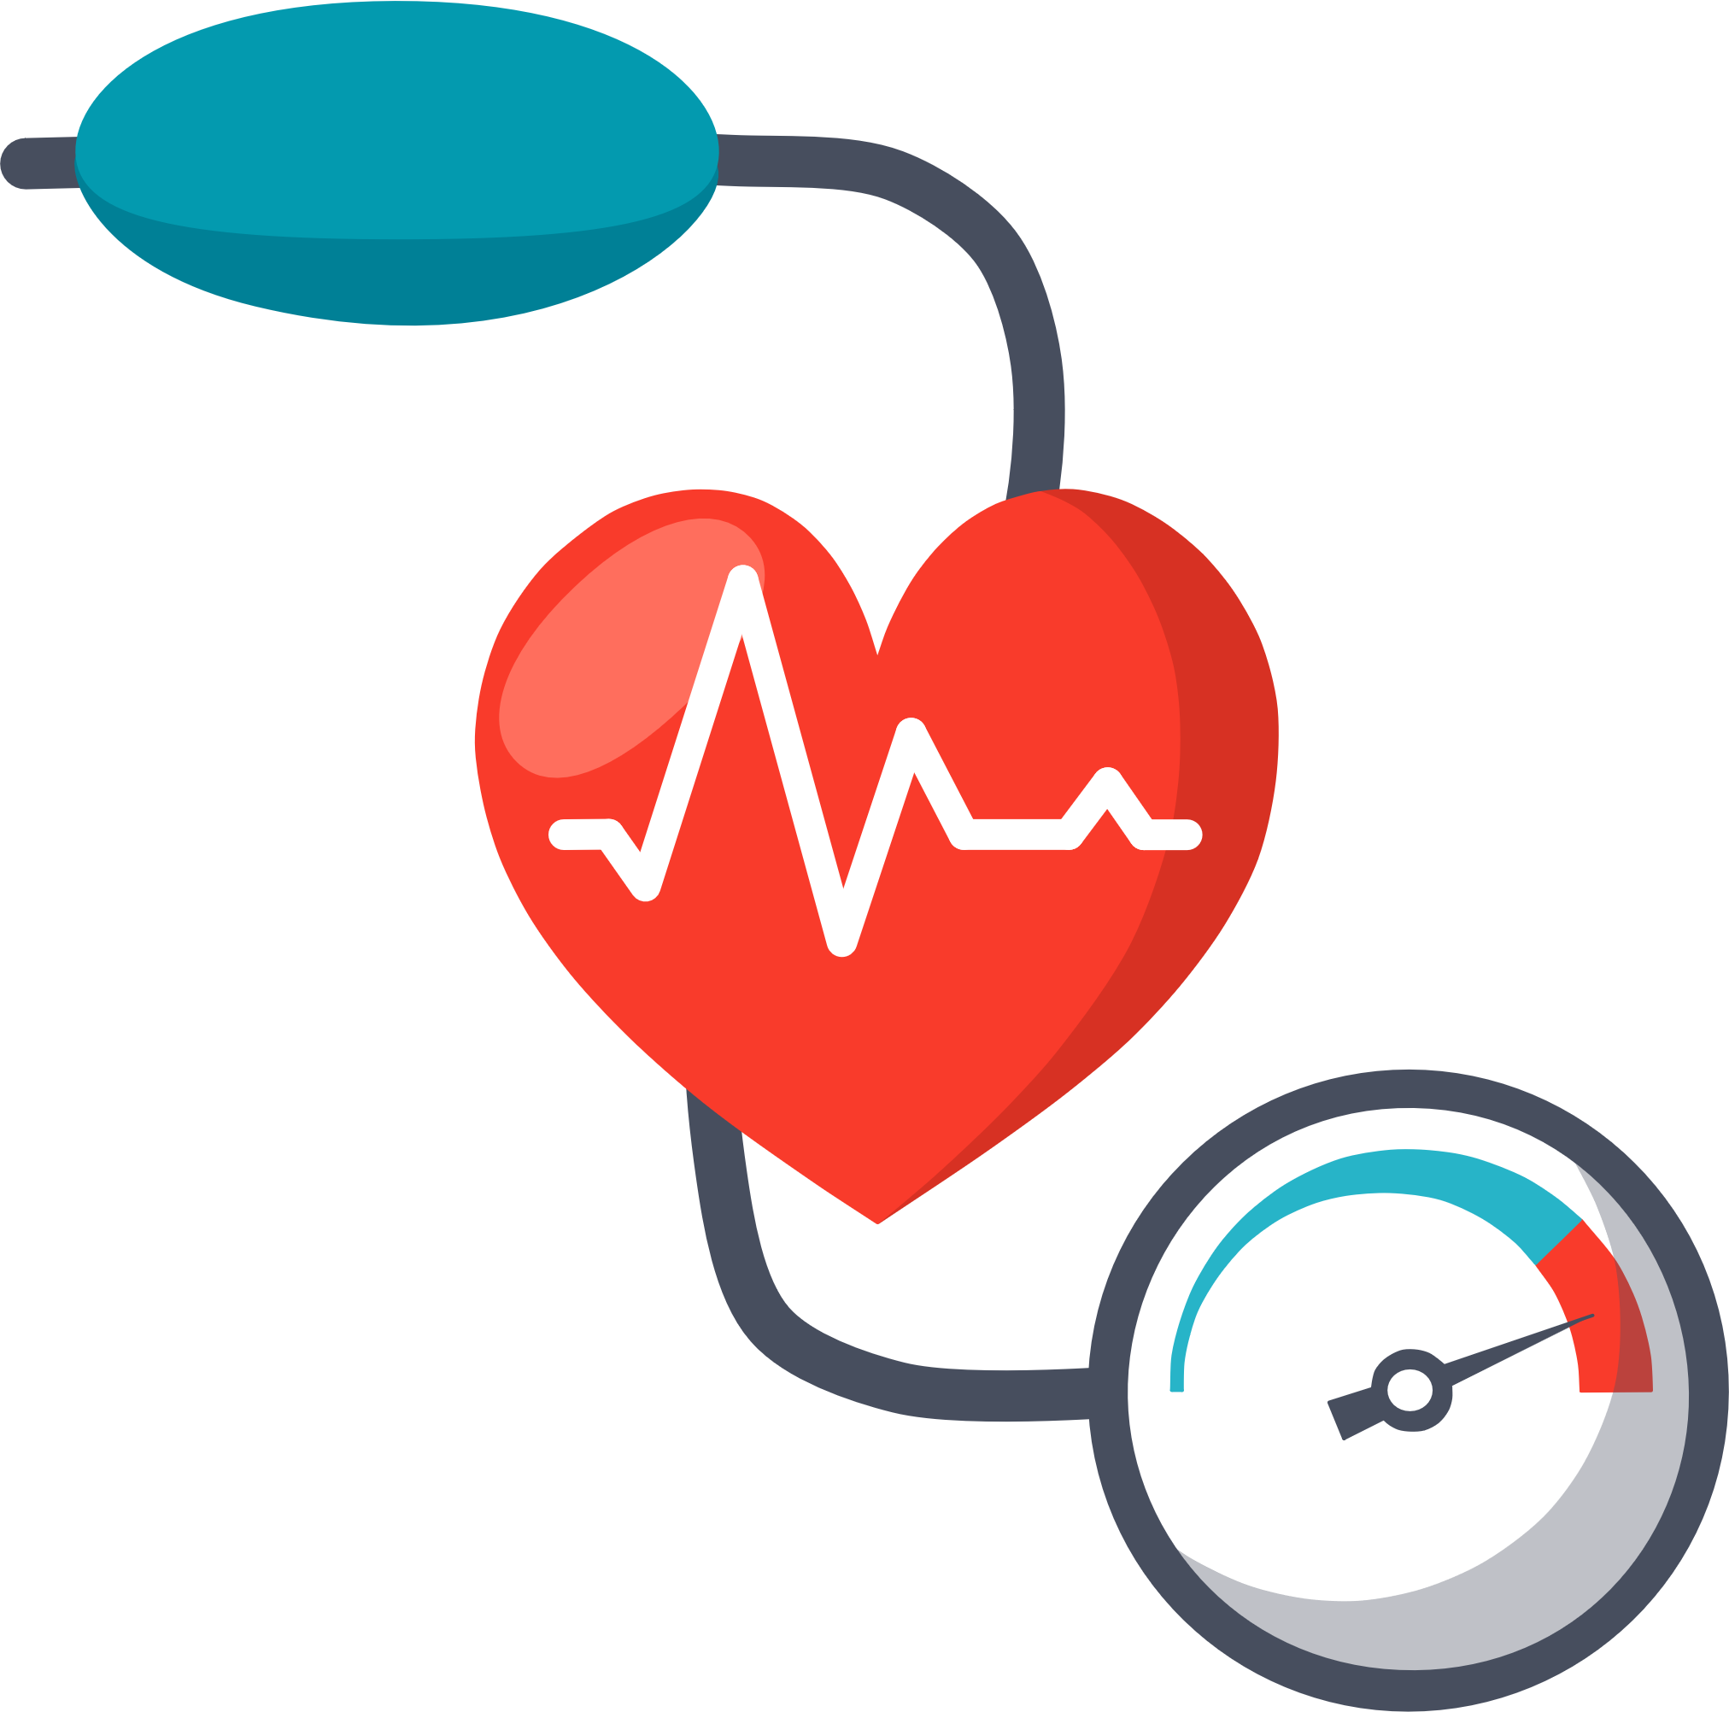
THẢO LUẬN
Nhóm 1: Vẽ sơ đồ tư duy trình bày về nguyên nhân, cách phòng chống một số bệnh về máu.
Nhóm 2: Vẽ sơ đồ tư duy trình bày về nguyên nhân, cách phòng chống một số bệnh về hệ tuần hoàn.

Slide 32
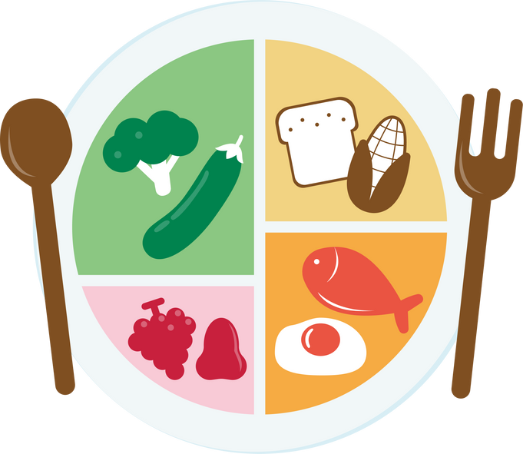
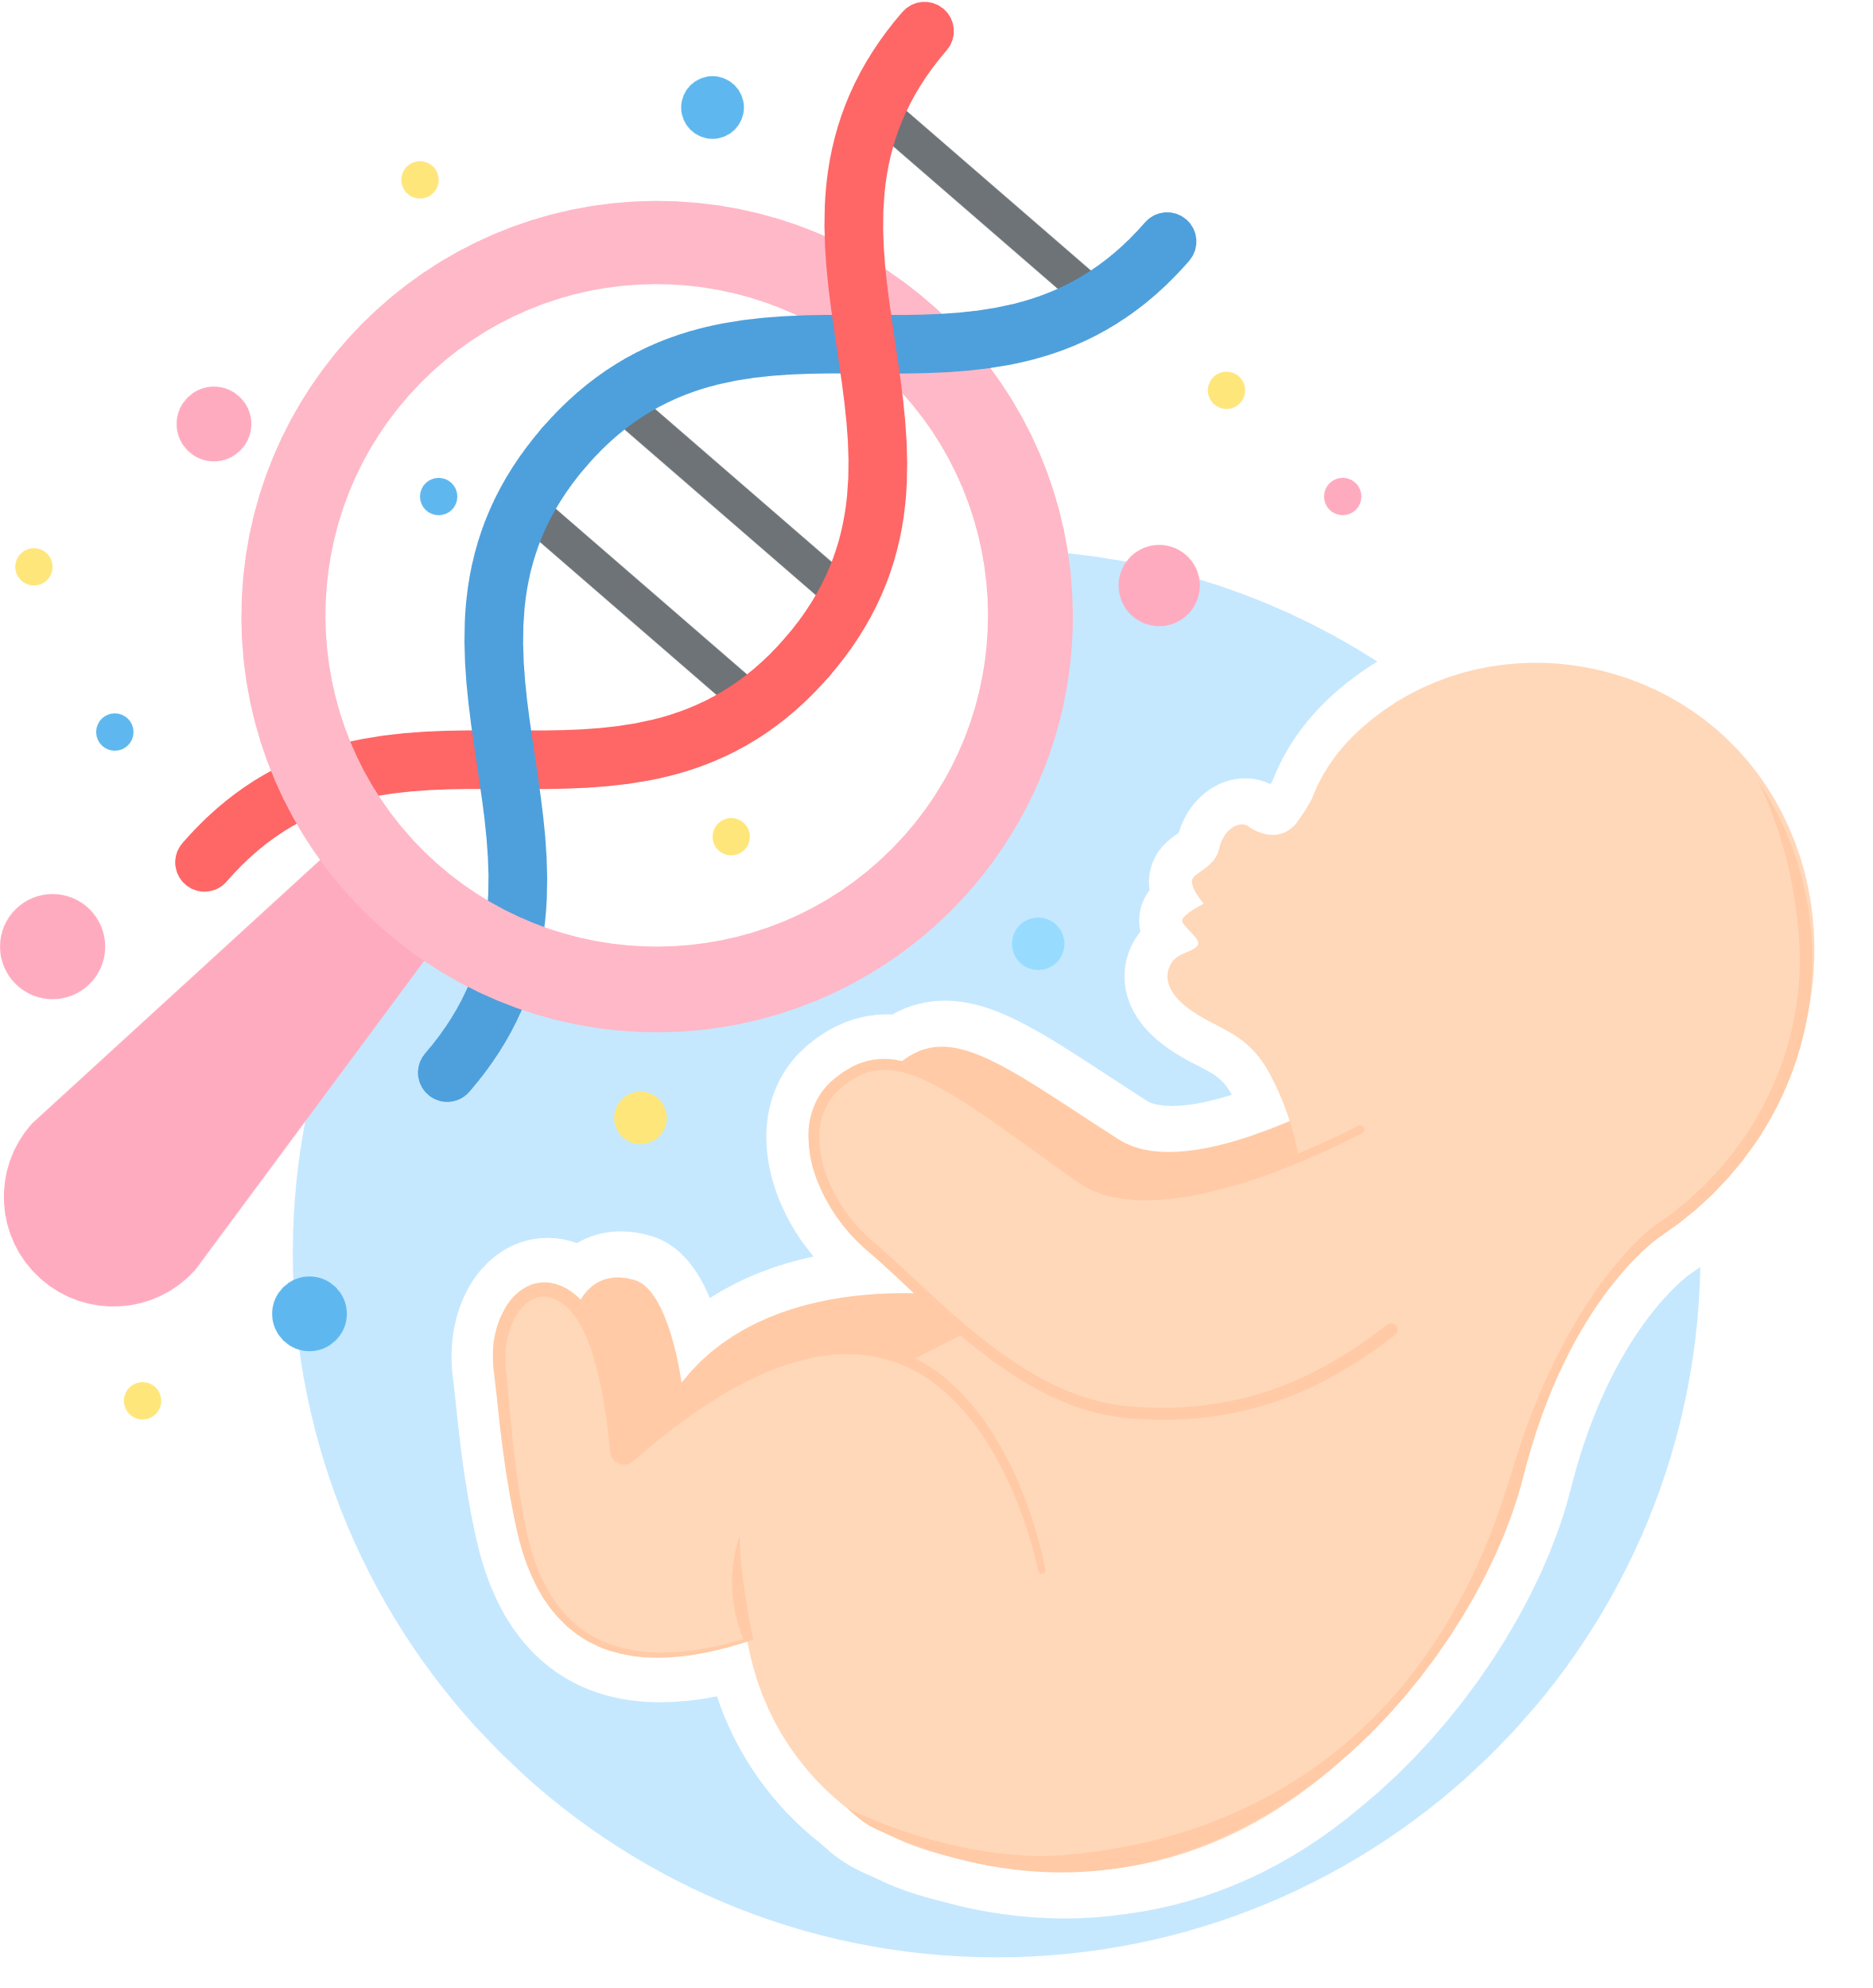
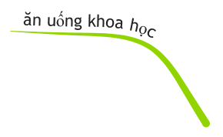

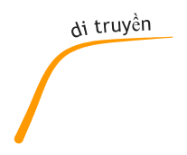


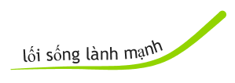
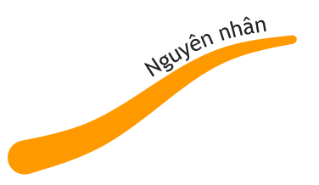

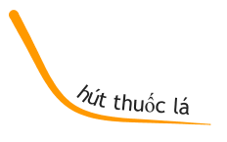

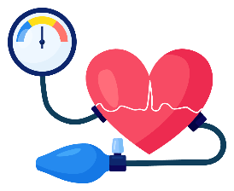
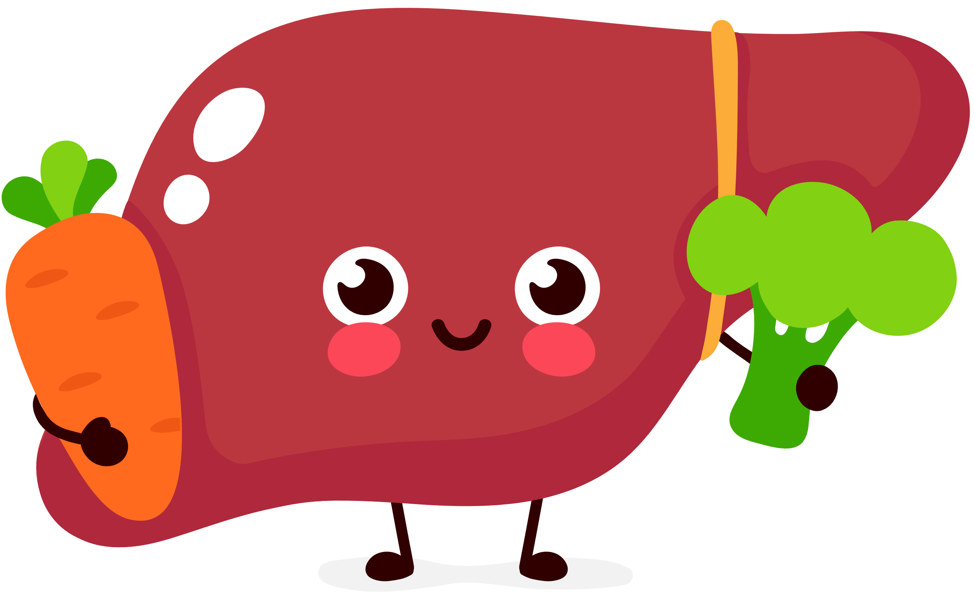

Ví dụ một vài bệnh về máu và hệ tuần hoàn
Bệnh cao huyết áp

Slide 33
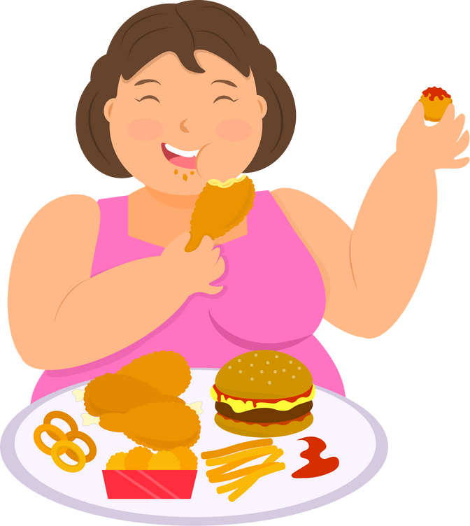
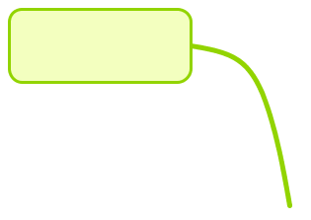
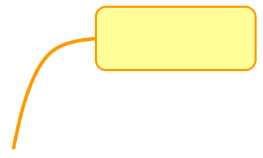
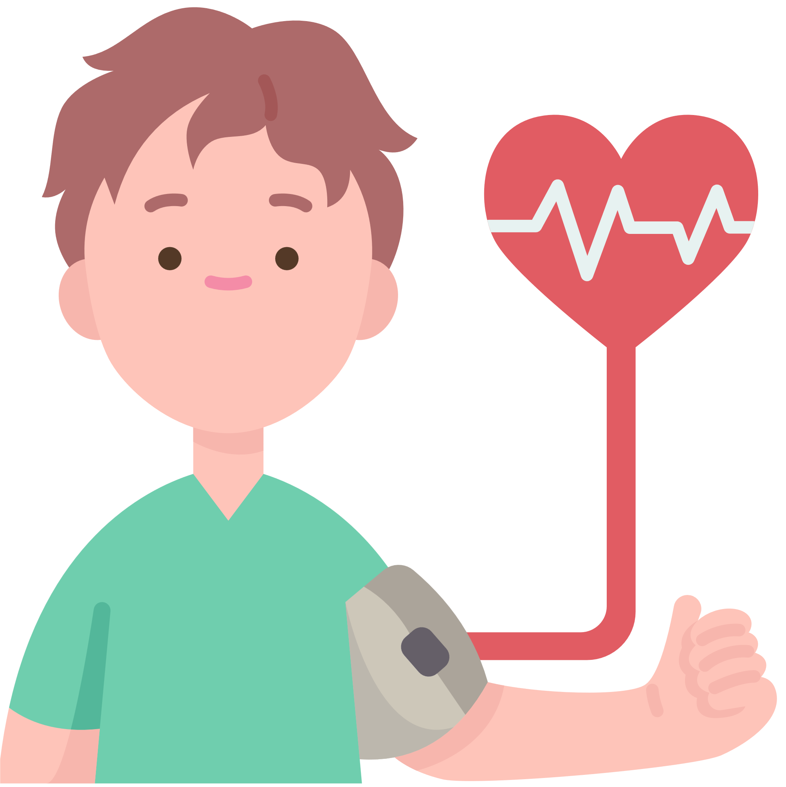

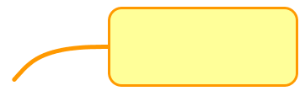
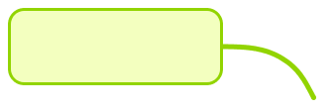
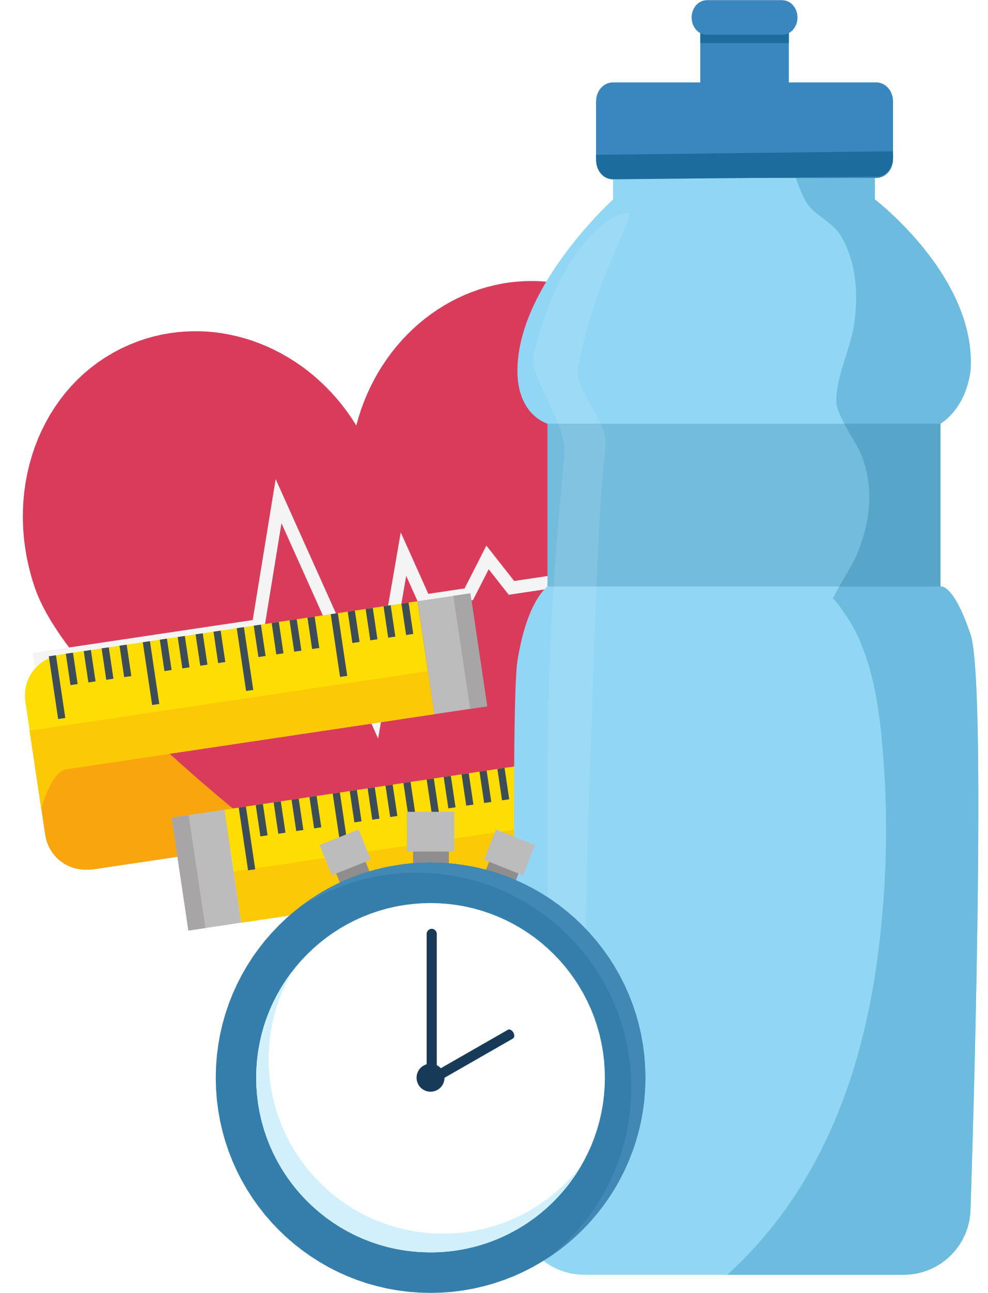

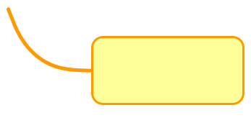
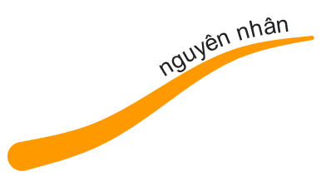
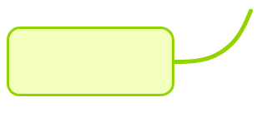
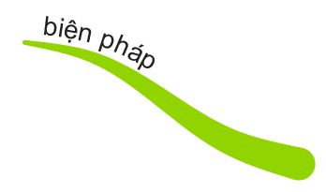

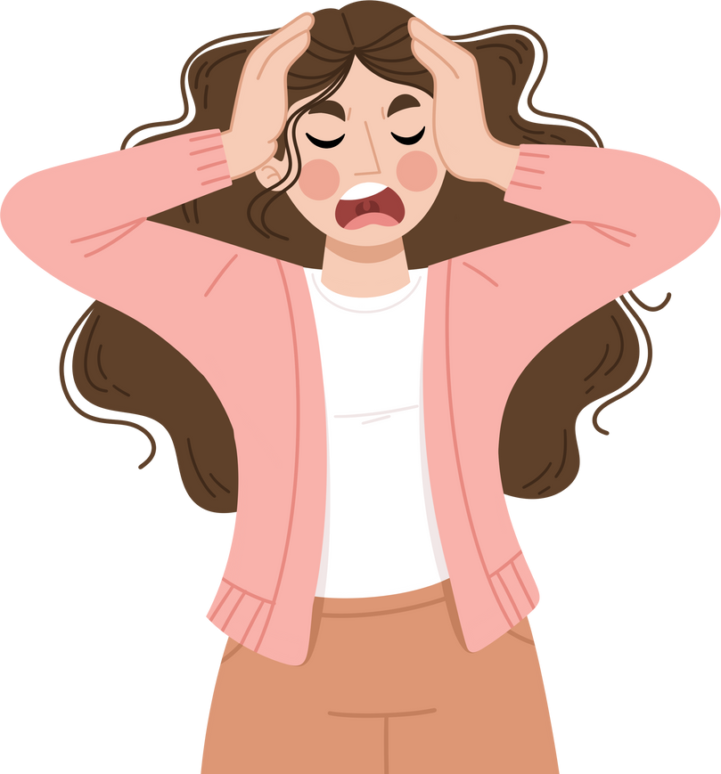

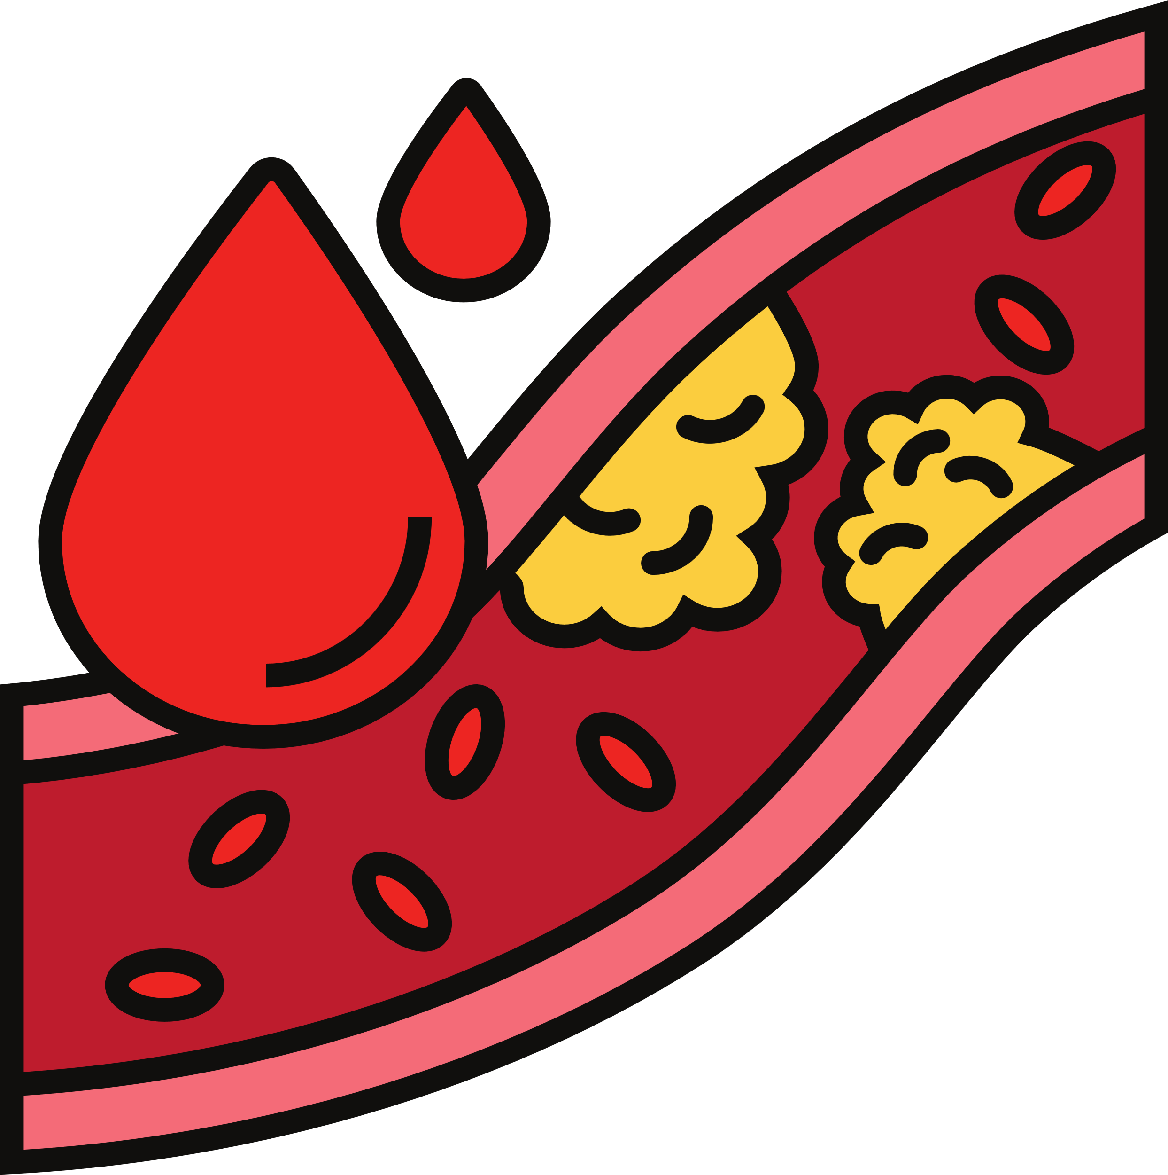
Ví dụ một vài bệnh về máu và hệ tuần hoàn
Kiểm tra sức khỏe định kì
khẩu phần ăn chứa nhiều chất béo
chế độ ăn uống khoa học
tập thể dục đều đặn
mảng xơ vữa bám trên thành mạch
mạch cứng, kém đàn hồi
Hạn chế stress
Bệnh xơ vữa động mạch

Slide 34

KẾT LUẬN
Để bảo vệ hệ tuần hoàn cần thực hiện chế độ dinh dưỡng, lối sống lành mạnh và hạn chế tác nhân truyền bệnh.

Slide 35
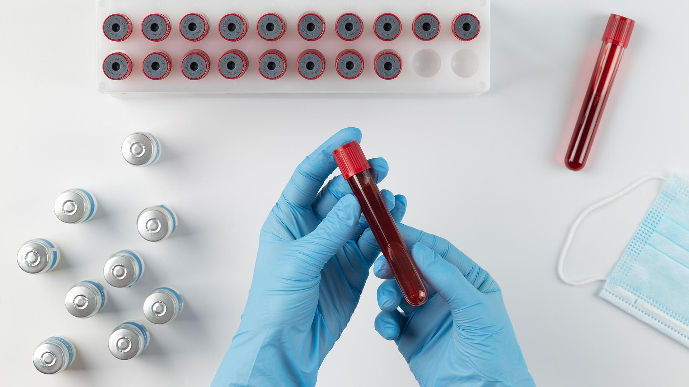
Điều tra về phong trào hiến máu nhân đạo ở địa phương và tỉ lệ người bị bệnh huyết áp cao

Slide 36
BÁO CÁO DỰ ÁN ĐIỀU TRA TỈ NGƯỜI NGƯỜI MẮC BỆNH HUYẾT ÁP CAO TẠI ĐỊA PHƯƠNG
1. Kết quả điều tra
STT | Tên chủ hộ | Tổng số người trong gia đình | Số người mắc bệnh huyết áp cao
2. Xác định tỉ lệ người mắc bệnh huyết áp cao
Tỉ lệ người mắc bệnh huyết áp cao = Số người mắc bệnh huyết áp cao/Tổng số người điều tra.
Nhận xét tỉ lệ người mắc bệnh huyết áp cao

Slide 37


BÁO CÁO DỰ ÁN ĐIỀU TRA TỈ NGƯỜI NGƯỜI MẮC BỆNH HUYẾT ÁP CAO TẠI ĐỊA PHƯƠNG
1. Kết quả điều tra
2. Xác định tỉ lệ người mắc bệnh huyết áp cao
3. Đề xuất một số biện pháp phòng tránh bệnh huyết áp cao
Xây dựng chế độ ăn uống lành mạnh, khoa học.
Hạn chế sử dụng chất kích thích như thuốc lá, rượu, bia.
Thường xuyên luyện tập thể dục, thể thao…

Slide 38
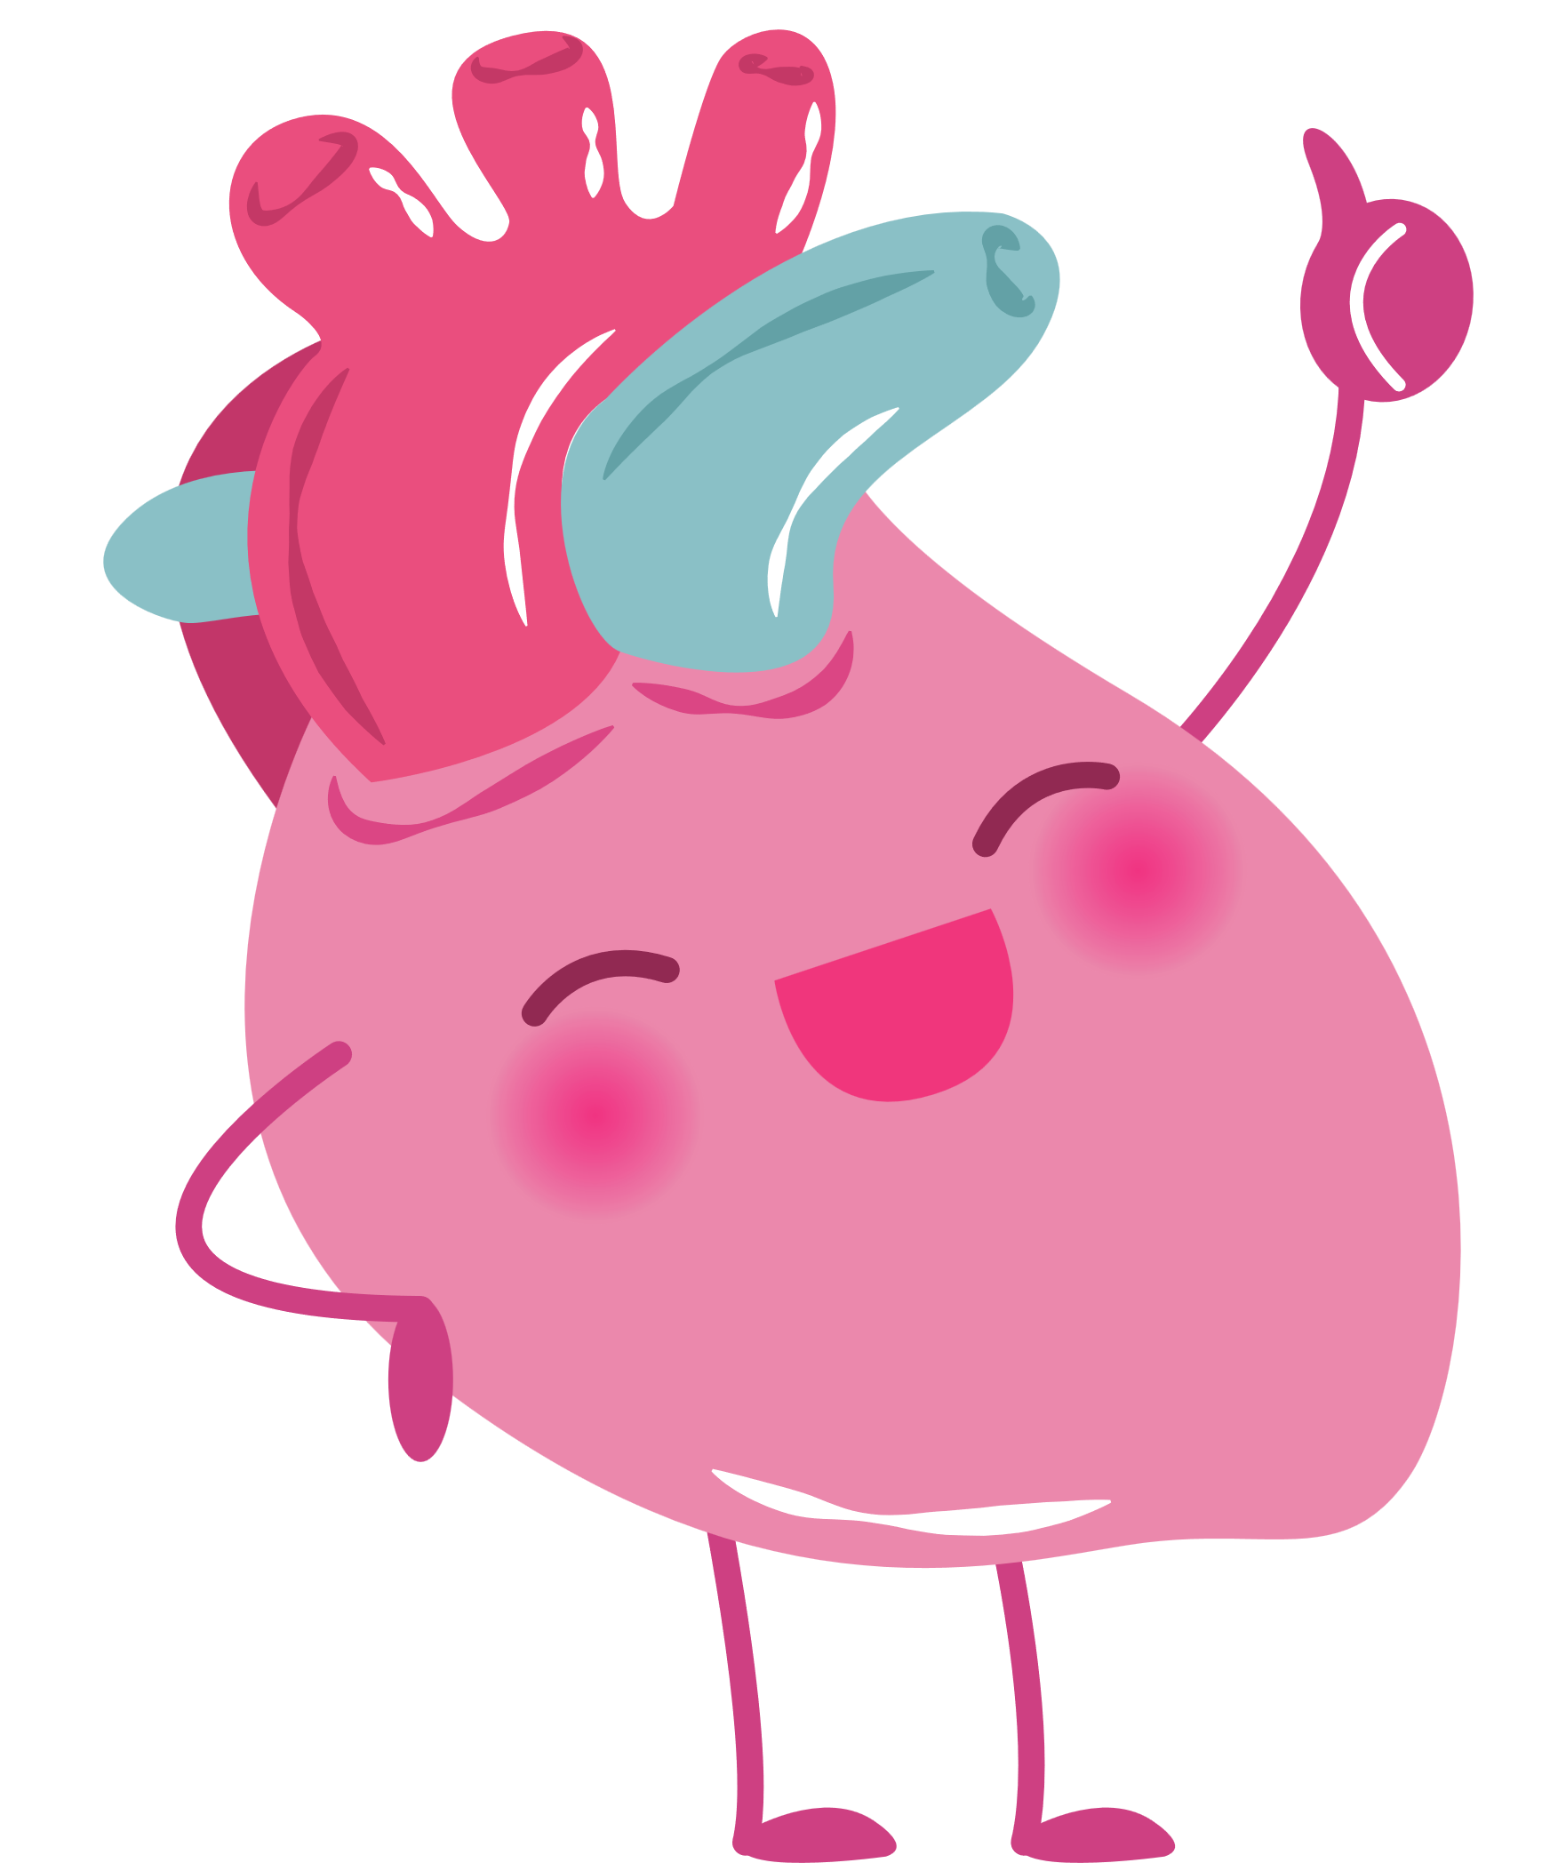
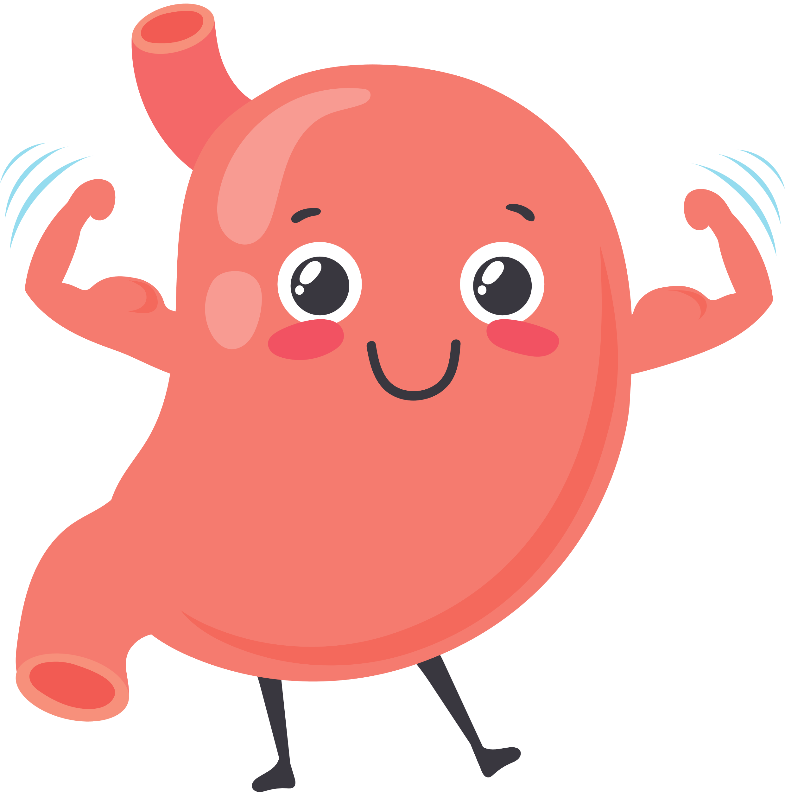
LUYỆN TẬP

Slide 39
Câu 1: Chọn đáp án đúng:
A. Huyết tương không nhân, tham gia vào quá trình đông máu.
B. Bạch cầu có vai trò vận chuyển các chất.
C. Hồng cầu hình đĩa, lõm hai mặt, tham gia vận chuyển chất khí
C. Hồng cầu hình đĩa, lõm hai mặt, tham gia vận chuyển chất khí
D. Tiểu cầu có nhân, tham gia bảo vệ cơ thể.

Slide 40
Câu 2: Kháng thể do bộ phận nào tiết ra?
A. Hồng cầu.
B. Tiểu cầu.
C. Bạch cầu.
C. Bạch cầu.
D. Huyết thanh.

Slide 41
Câu 3: Người có nhóm máu O có thể truyền máu cho người có nhóm máu nào?
A. O, A, B.
B. O.
C. A, B.
D. O, A, B, AB.
D. O, A, B, AB.

Slide 42
Câu 4: Đâu là nơi thực hiện trao đổi chất (dinh dưỡng, chất thải,...), khí (O₂, CO₂) giữa máu và tế bào của cơ thể?
A. Động mạch.
B. Tĩnh mạch.
C. Mao mạch.
C. Mao mạch.
D. Hệ mạch máu.

Slide 43
Câu 5: Khi được tiêm phòng vacxin bệnh sởi, chúng ta sẽ không bị mắc căn bệnh này trong tương lai. Đây là dạng miễn dịch nào?
A. Miễn dịch tự nhiên
B. Miễn dịch nhân tạo
B. Miễn dịch nhân tạo
C. Miễn dịch tập nhiễm
D. Miễn dịch bẩm sinh

Slide 44
VẬN DỤNG
Câu 1. Tại sao có những loại vaccine không cần tiêm nhắc lại nhưng có nhiều loại vaccine cần phải tiêm nhắc lại?
Câu 2. Người nhóm máu A có thể nhận máu từ những người nhóm máu nào? Giải thích.
Câu 3. Những người thân trong gia đình em đã thực hiện được và chưa thực hiện được những biện pháp nào để phòng tránh các bệnh liên quan đến máu và hệ tuần hoàn?

Slide 45

Đáp án câu 1
Có những vaccine không cần tiêm nhắc lại (ví dụ: vaccine lao) do sau khi tiêm 1 liều đã đủ kháng thể và trí nhớ miễn dịch cho phòng bệnh suốt đời với mầm bệnh đó.
Những vaccine cần tiêm nhắc lại vì
Một liều không đủ tạo ra miễn dịch nên cần phải tiêm nhiều liều để kích thích cơ thể sản sinh miễn dịch nhiều hơn nhằm đạt hiệu quả miễn dịch bền vững (ví dụ: vaccine viêm gan B).

Slide 46
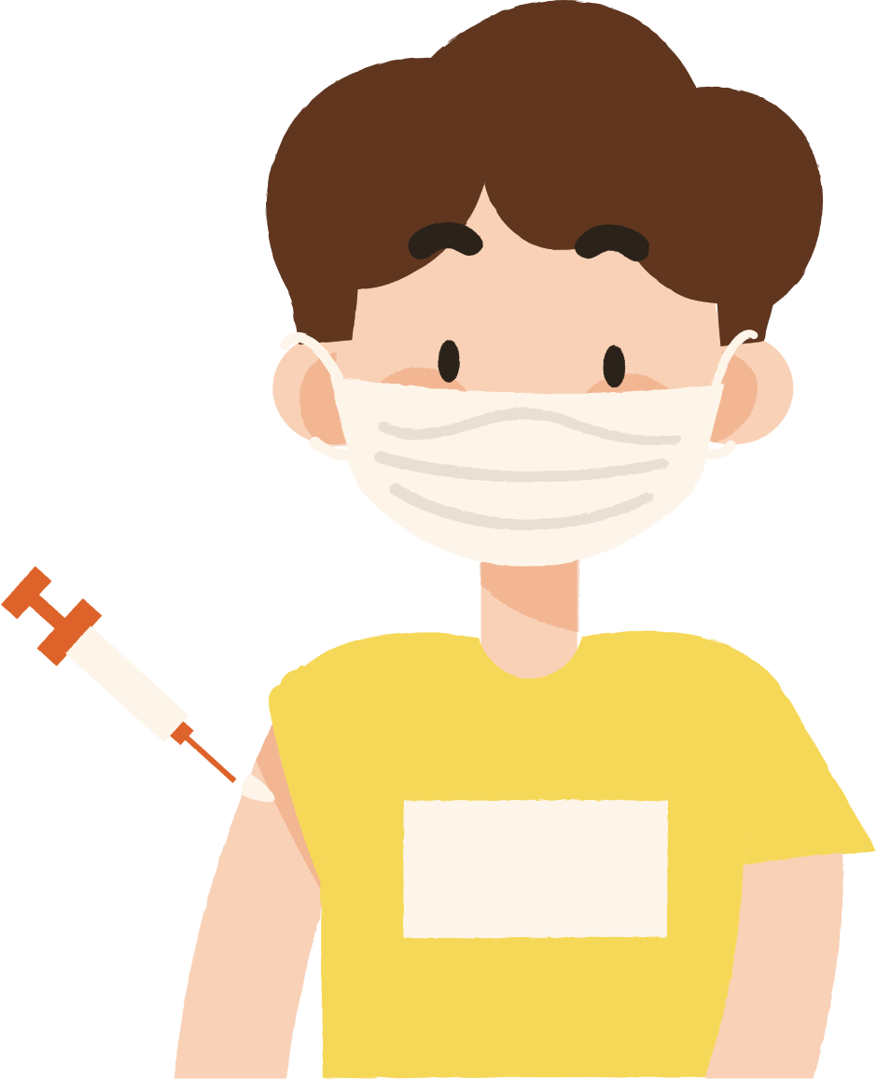
Đáp án câu 1
Có những vaccine không cần tiêm nhắc lại (ví dụ: vaccine lao) do sau khi tiêm 1 liều đã đủ kháng thể và trí nhớ miễn dịch cho phòng bệnh suốt đời với mầm bệnh đó.
Những vaccine cần tiêm nhắc lại vì
Một số mầm bệnh thay đổi tính kháng nguyên (ví dụ: virus cúm)
→ vaccine phòng những bệnh này cần tiêm nhắc lại khi có biến chủng mới của mầm bệnh.)

Slide 47
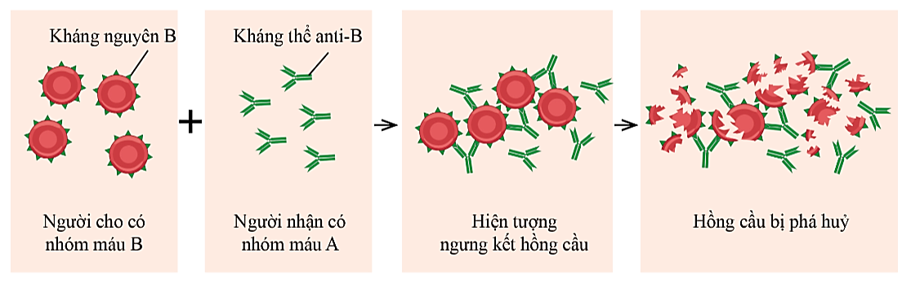
Đáp án câu 2
Người nhóm máu A có thể nhận máu từ người nhóm máu A và nhận 1 lượng máu nhỏ khoảng 250mL từ người nhóm máu O
Giải thích: trong nhóm máu A có kháng nguyên anti B nên nếu truyền nhóm máu có kháng thể B sẽ xảy ra hiện tượng phá hủy hồng cầu gây nguy hiểm đến tính mạng người nhận máu

Slide 48

HƯỚNG DẪN VỀ NHÀ
Ghi nhớ kiến thức trong bài.
Hoàn thành bài tập trong SBT.
Chuẩn bị bài 31. Thực hành về máu và hệ tuần hoàn.

Slide 49
HẸN GẶP LẠI CÁC EM TRONG TIẾT HỌC SAU!

